Slide 1
Was kann ich meinem Kind zutrauen? Zur sozialen Entwicklung bis zum 5. Lebensjahr
Ursula Henzinger, 2023
Notes:
1-4;9-11;15;19;21;49;53;56;60;64;69;74;81-82;90-93

Slide 2
Grundlagen der Lernfähigkeit
Von Seiten des Kindes
Neugier
intrinsische Motivation zu lernen
Von Seiten der Bezugsperson
Schutz vor inadäquaten Reizen
anregende Umgebung
Zurückhaltung und Zutrauen

Slide 3
Wie funktioniert soziales Lernen?
kognitive und soziale Fähigkeiten entwickeln sich miteinander im lebendigen Umfeld ("dort, wo die anderen sind")
Lernen baut immer auf das auf, was schon da ist - vollkommen Neues kann nicht integriert werden
das Kind lernt innerhalb der Bindung spielend und durch Herausforderungen

Slide 4
Leistungsbereitschaft
Jede selbständig gelöste Aufgabe
stärkt das Selbstbewusstsein und die Selbstsicherheit
führt dazu, dass mehr Erregung ausgehalten werden kann
ist mit einer „Belohnung“ des Körpers verbunden
verändert Gehirn, Physiologie und sogar Immunsystem

Slide 5
Flow nach Mihaly Csikszentmihalyi
Flow. The Psychology of Optimal Experience. Harper 2008
Herausforderungen
hoch
Fähigkeiten hoch
Notes:
Csikszentmihalyi beschrieb 1975 das Flow-Erleben. Er gilt als der herausragende Wissenschaftler auf diesem Gebiet, ist jedoch nicht der Erste, der das Konzept entdeckte (vgl. z.B. Kurt Hahn 1908 mit seiner weitgehend synonym zu sehenden „schöpferischen Leidenschaft“ und Maria Montessori mit „Polarisation der Aufmerksamkeit“.).

Slide 6
"Flow" nach Mihaly Csikszentmihalyi
Flow. The Psychology of Optimal Experience. Harper 2008
Herausforderungen
hoch
"Flow"
Notes:
Csikszentmihalyi beschrieb 1975 das Flow-Erleben. Er gilt als der herausragende Wissenschaftler auf diesem Gebiet, ist jedoch nicht der Erste, der das Konzept entdeckte (vgl. z.B. Kurt Hahn 1908 mit seiner weitgehend synonym zu sehenden „schöpferischen Leidenschaft“ und Maria Montessori mit „Polarisation der Aufmerksamkeit“.).

Slide 7
Flow nach Mihaly Csikszentmihalyi
Herausforderungen
hoch
"Flow"
Kontrolle
Gelassenheit
Fähigkeiten hoch
Notes:
"Flow" wird vom Körper belohnt. Endorphine, Dopamin und andere Hormone spielen eine Rolle dabei. So können wir das körpereigene "Suchtprogramm" nutzen, um immer größere Herausforderungen annehmen zu können.

Slide 8
Flow nach Mihaly Csikszentmihalyi
Herausforderungen
hoch
Aufregung
"Flow"
Kontrolle
Gelassenheit
Langeweile
Fähigkeiten hoch
Notes:
"Flow" wird vom Körper belohnt. Endorphine, Dopamin und andere Hormone spielen eine Rolle dabei. So können wir das körpereigene "Suchtprogramm" nutzen, um immer größere Herausforderungen annehmen zu können.

Slide 9
Flow nach Mihaly Csikszentmihalyi
Flow. The Psychology of Optimal Experience. Harper 2008
Herausforderungen
hoch
Aufregung
Angst
"Flow"
Beunruhigung
Kontrolle
Gelassenheit
Apathie
Langeweile
Fähigkeiten hoch
Notes:
"Flow" wird vom Körper belohnt. Endorphine, Dopamin und andere Hormone spielen eine Rolle dabei. So können wir das körpereigene "Suchtprogramm" nutzen, um immer größere Herausforderungen annehmen zu können.

Slide 10
Die soziale Kompetenz des Neugeborenen
sensumotorische Fähigkeiten
Empfindsamkeit für körperliche Reize und Stimmungen
gelungene Bindungsentwicklung: Aufeinander abgestimmtes Verhalten

Slide 11
Was kann das Neugeborene?
die Stimmung seiner Umgebung aufnehmen und ausdrücken ("emotionale Transparenz")
das Zusammensein genießen ("Resonanz")
ganz bei sich sein (im "Hier-und-Jetzt")
mit Interesse nach Neuem suchen

Slide 12
Notes:
Aus der Menge an Reizen nimmt das Kind wahr, was relevant ist, braucht aber vor allem Schutz, damit das geschehen kann

Slide 13
Themen im ersten Halbjahr
bis 3 Monate besonders attraktiv: Reize aus dem intimen Beziehungsraum (Rhythmen, Gerüche, Stimmen, Berührung, Körperinnenreize, Bewegungen, Augenkontakt, Reziprozität)
ab 3 Monate besonders attraktiv: Reize aus dem persönlichen Beziehungsraum (menschliches Gesicht, menschliche Sprache)

Slide 14
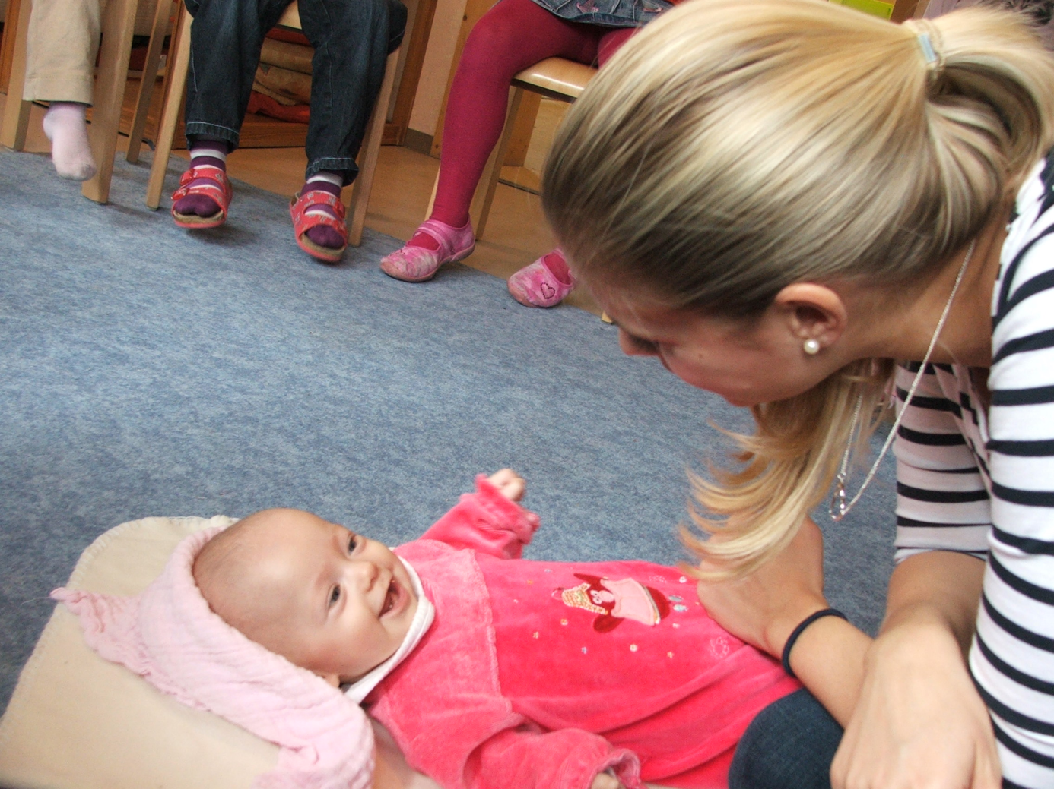

Slide 15
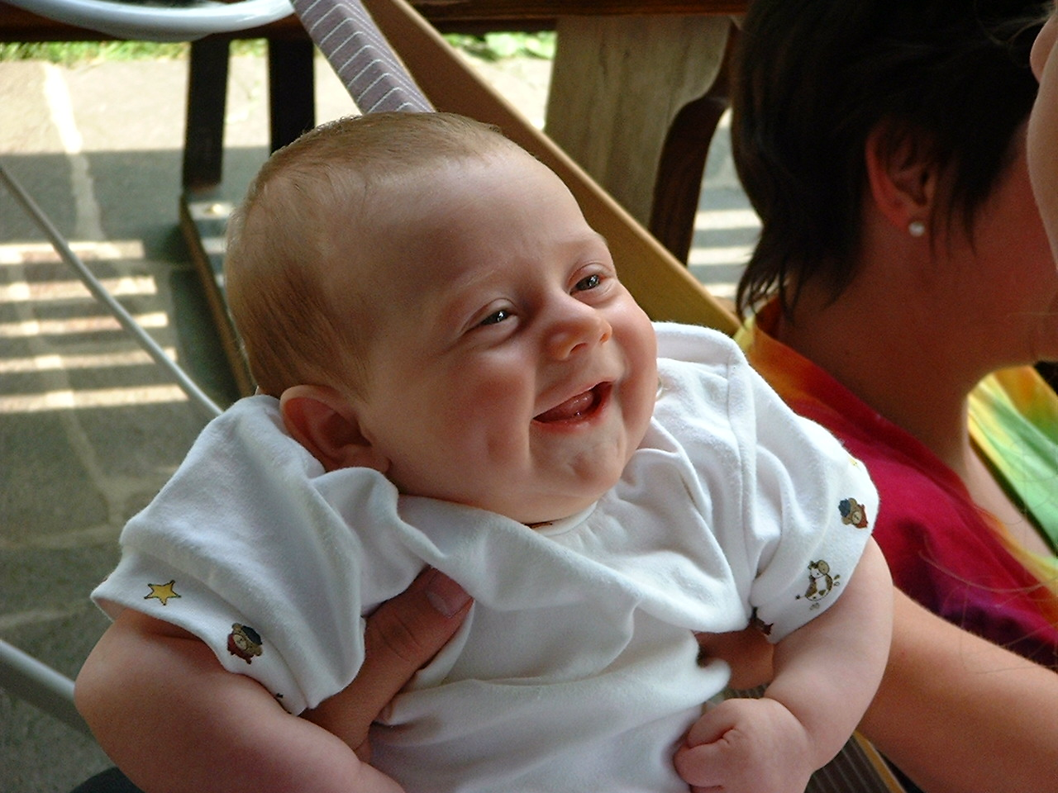
Notes:
auch hier spielt die stimmige Distanz eine große Rolle

Slide 16
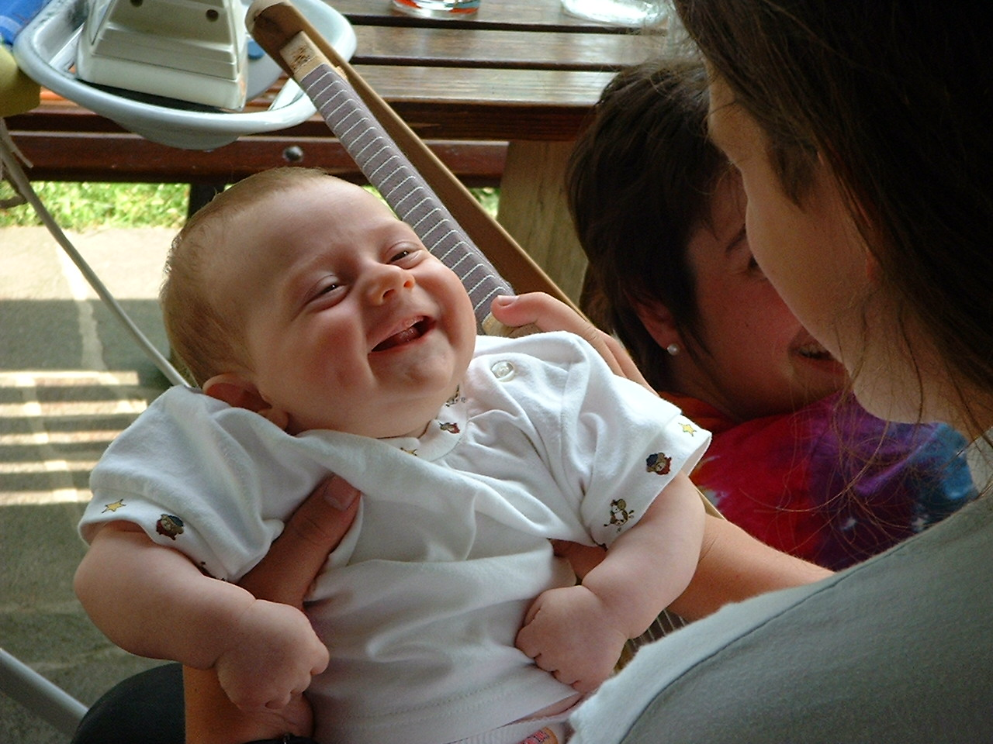
N
Notes:
Freude des Babys am menschlichen Gesicht mit ca. 3 Monaten, mit viel freudiger Erregung verbunden, kann eingeordnet werden, wenn es genug gibt, an das es anknüpfen kann tragfähige Bindung, die ihm die Sicherheit dazu vermittelt
lächelt nur, wenn es sich sicher fühlt

Slide 17
1. Reifungsschritt zur sozialen Kompetenz im Alter von 6-9 Monaten
intuitive Fähigkeiten
augenblickliche Einschätzung einer komplexen Situation („sensorische Marker“)
gelungene Bindungsentwicklung: Vertrauen auf die Anwesenheit der Mutter

Slide 19
Themen im 2. Halbjahr
besonders attraktiv: Reize im Lebensraum der Mutter (1. Bezugsperson)
Geben und Nehmen (Zuwendung und Abweisung)
Trennung (Begrüßen und Verabschieden)
Danken (sich freuen, die Freude realisieren, dem anderen in Verbindung bringen, Augenkontakt)
Notes:
Konkret erfahrbar

Slide 20
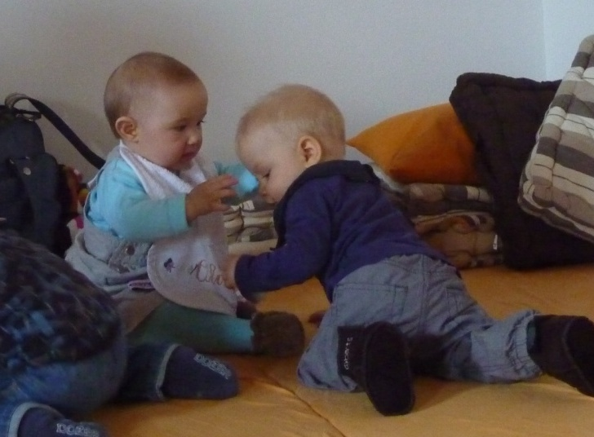

Slide 21
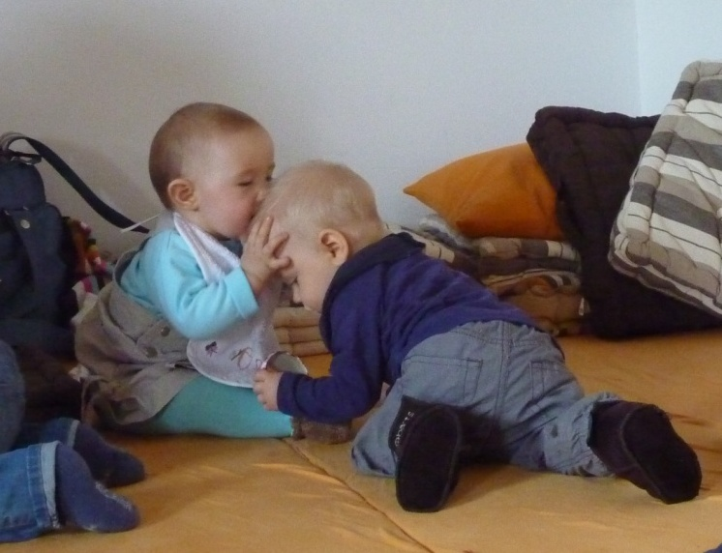

Slide 22
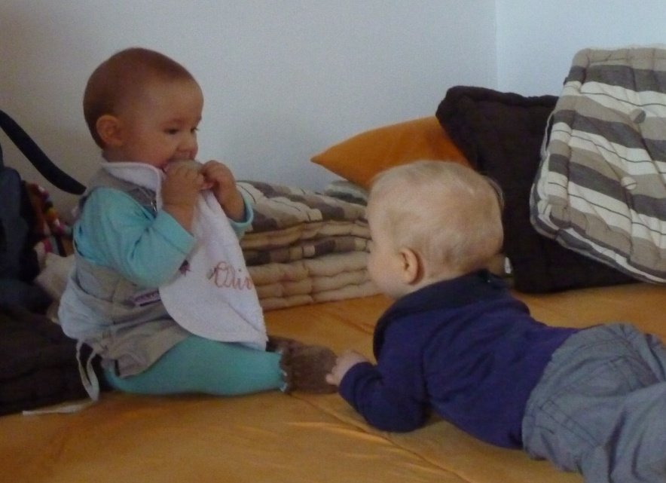

Slide 23
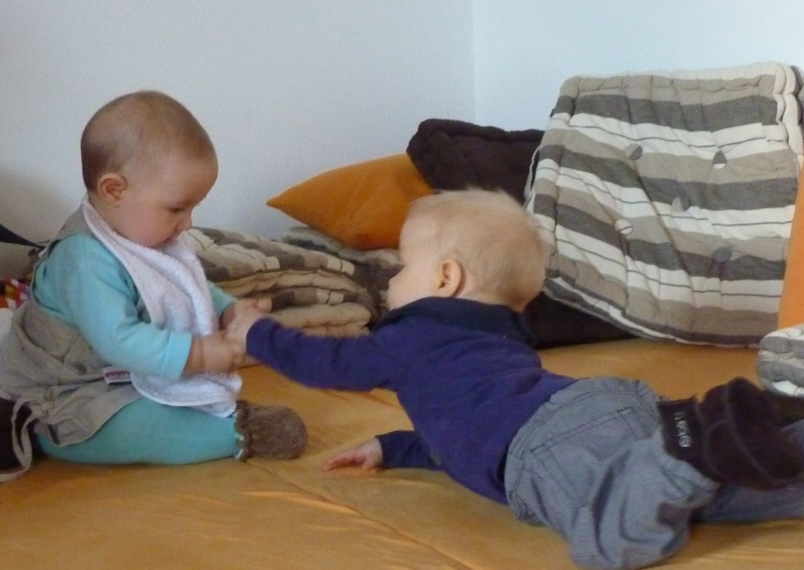

Slide 24
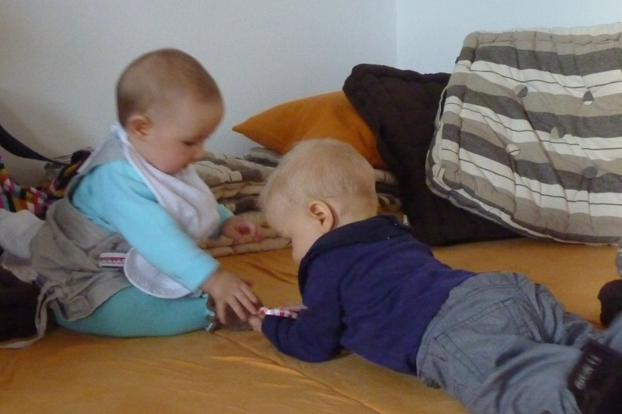

Slide 25
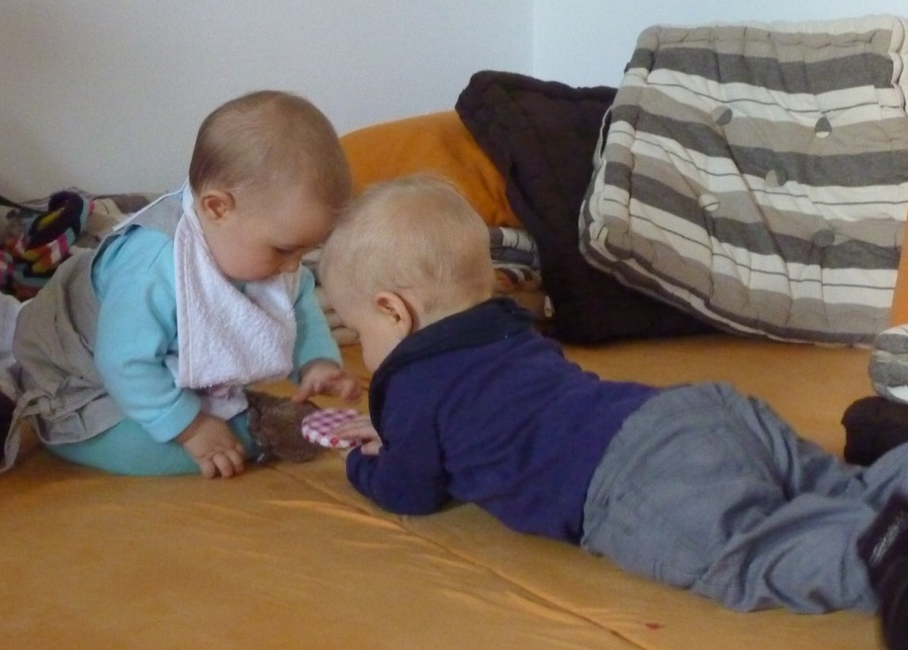

Slide 26
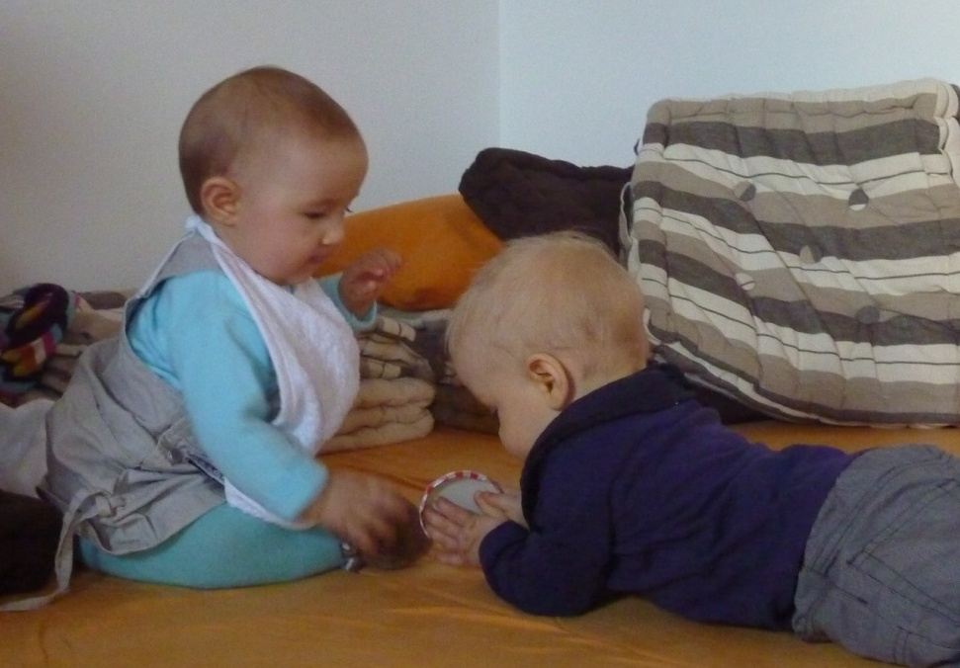

Slide 27
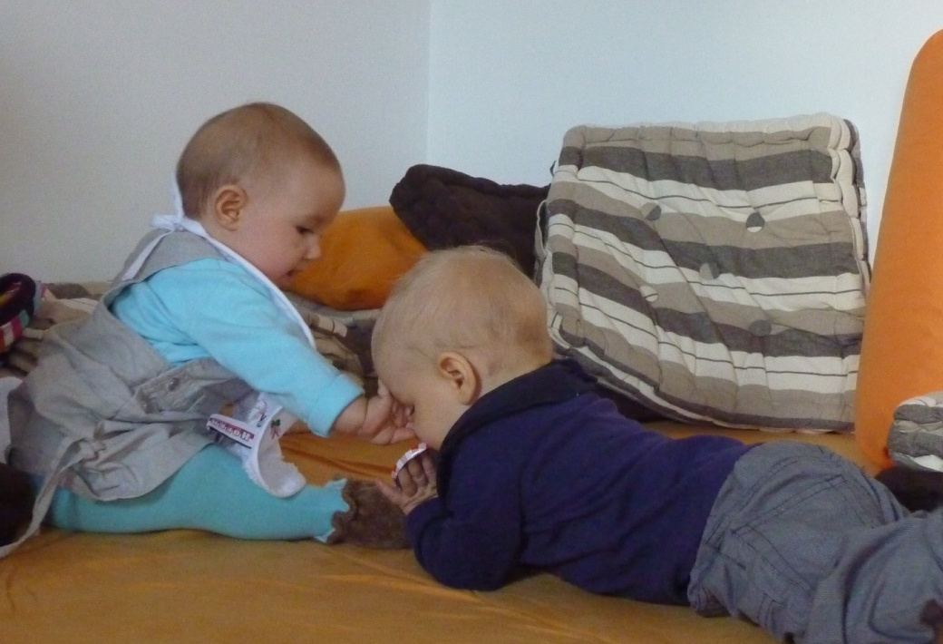

Slide 28
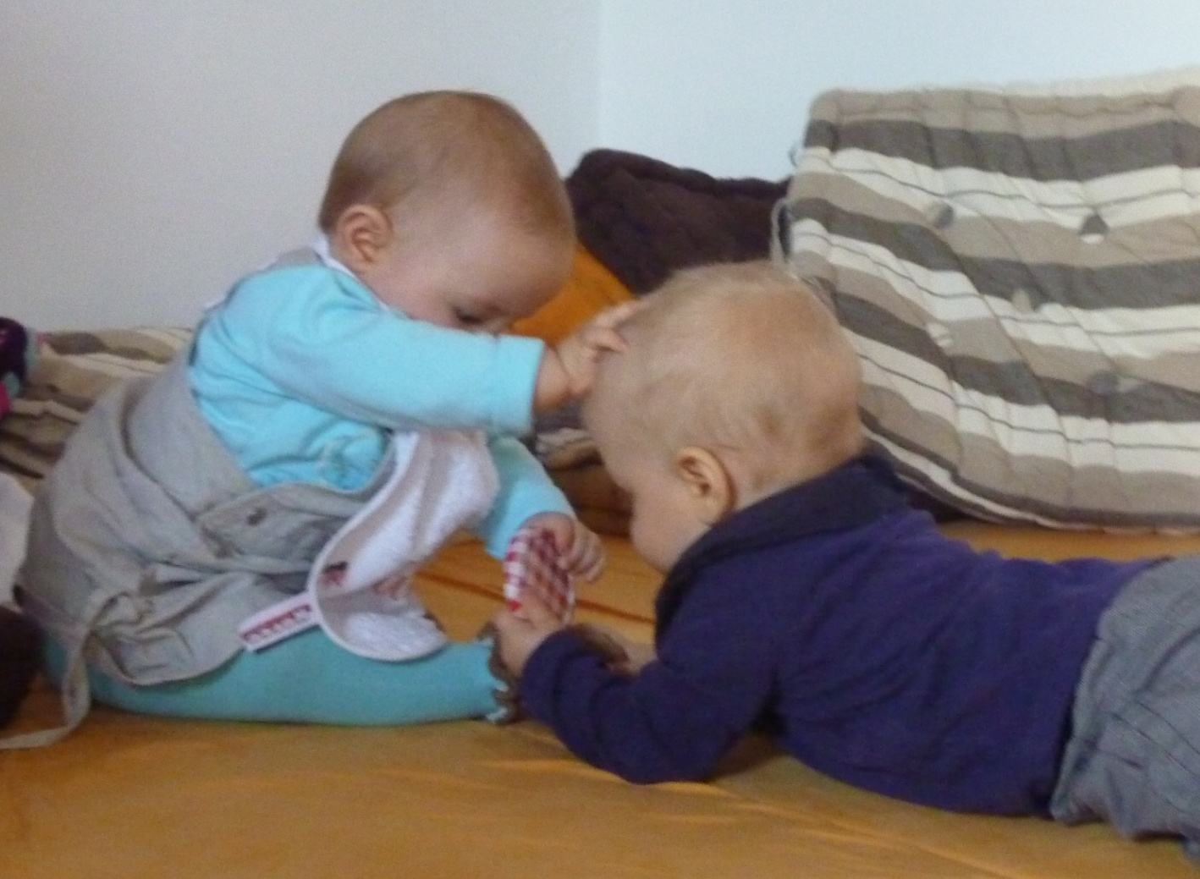

Slide 29
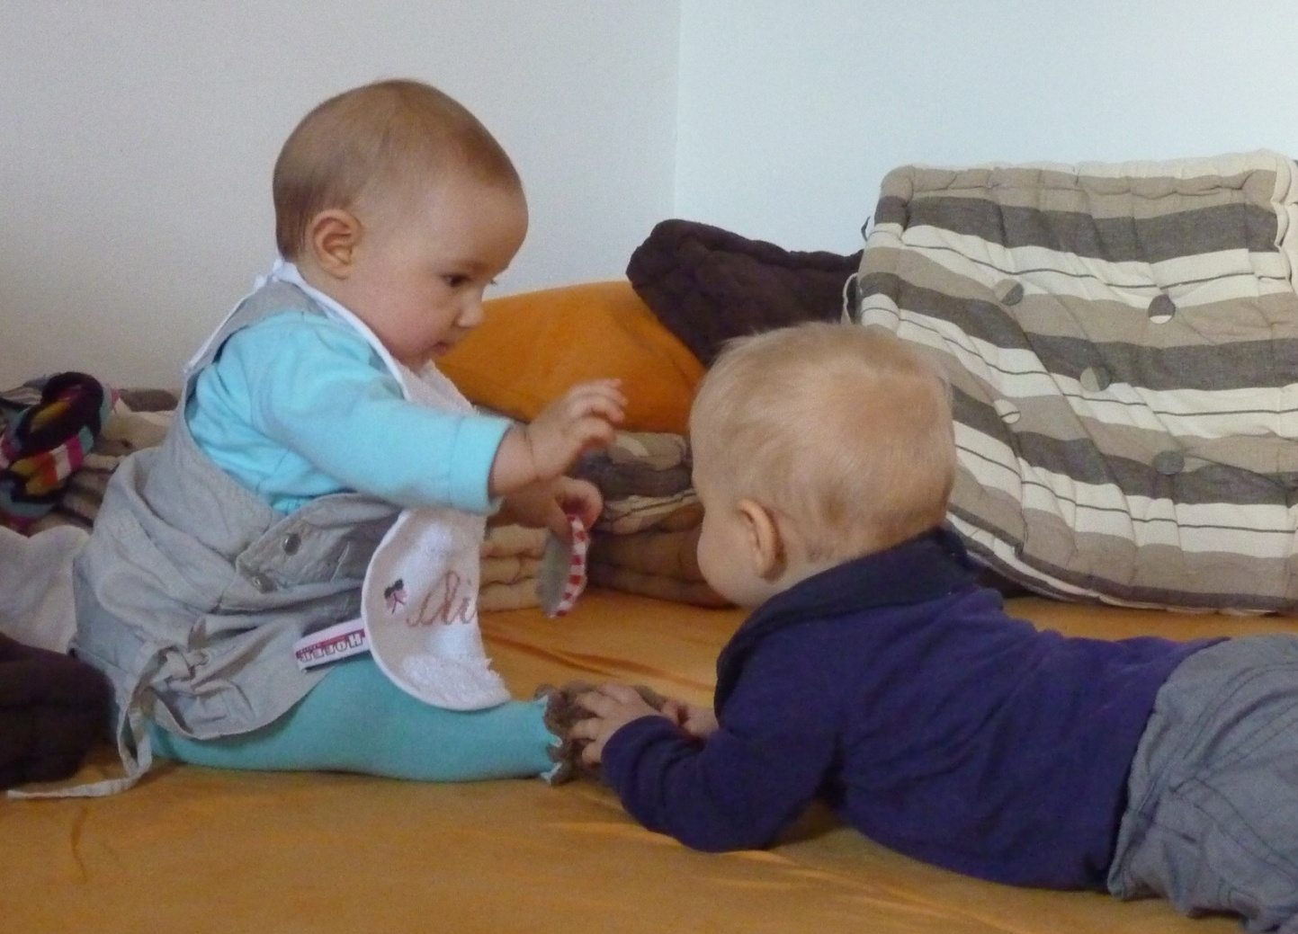

Slide 30
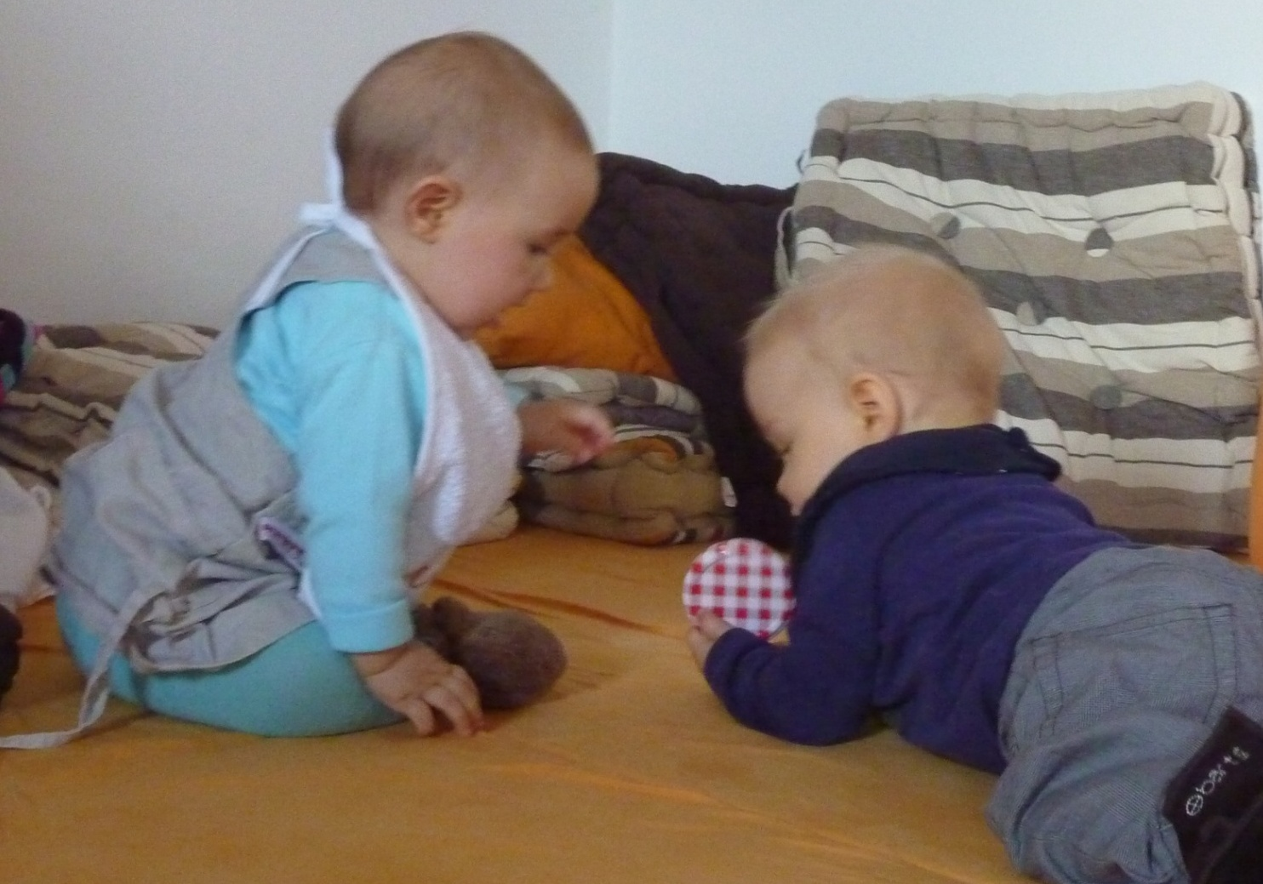

Slide 31
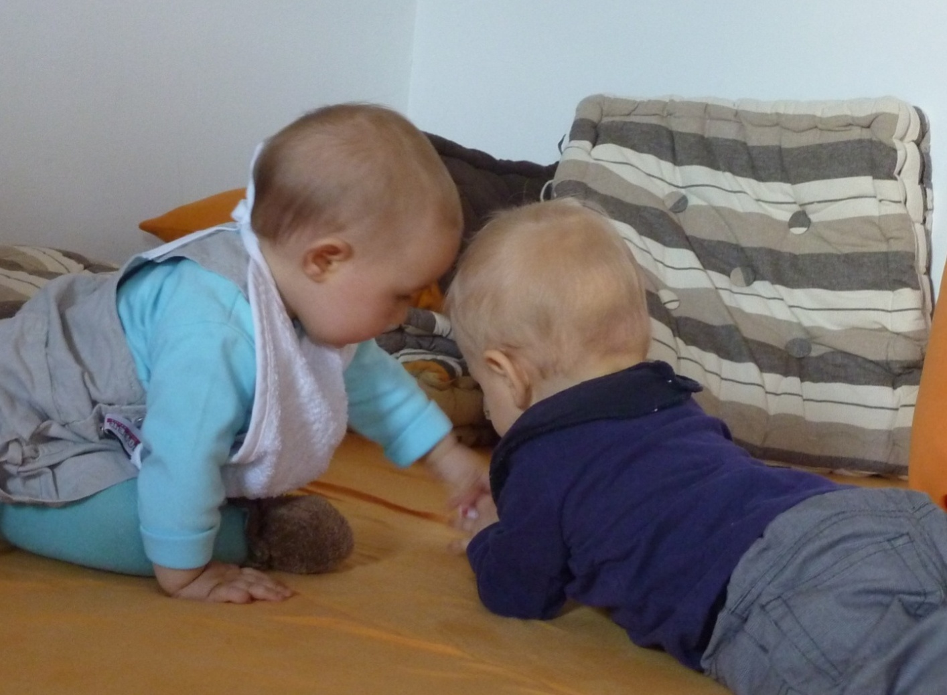

Slide 32
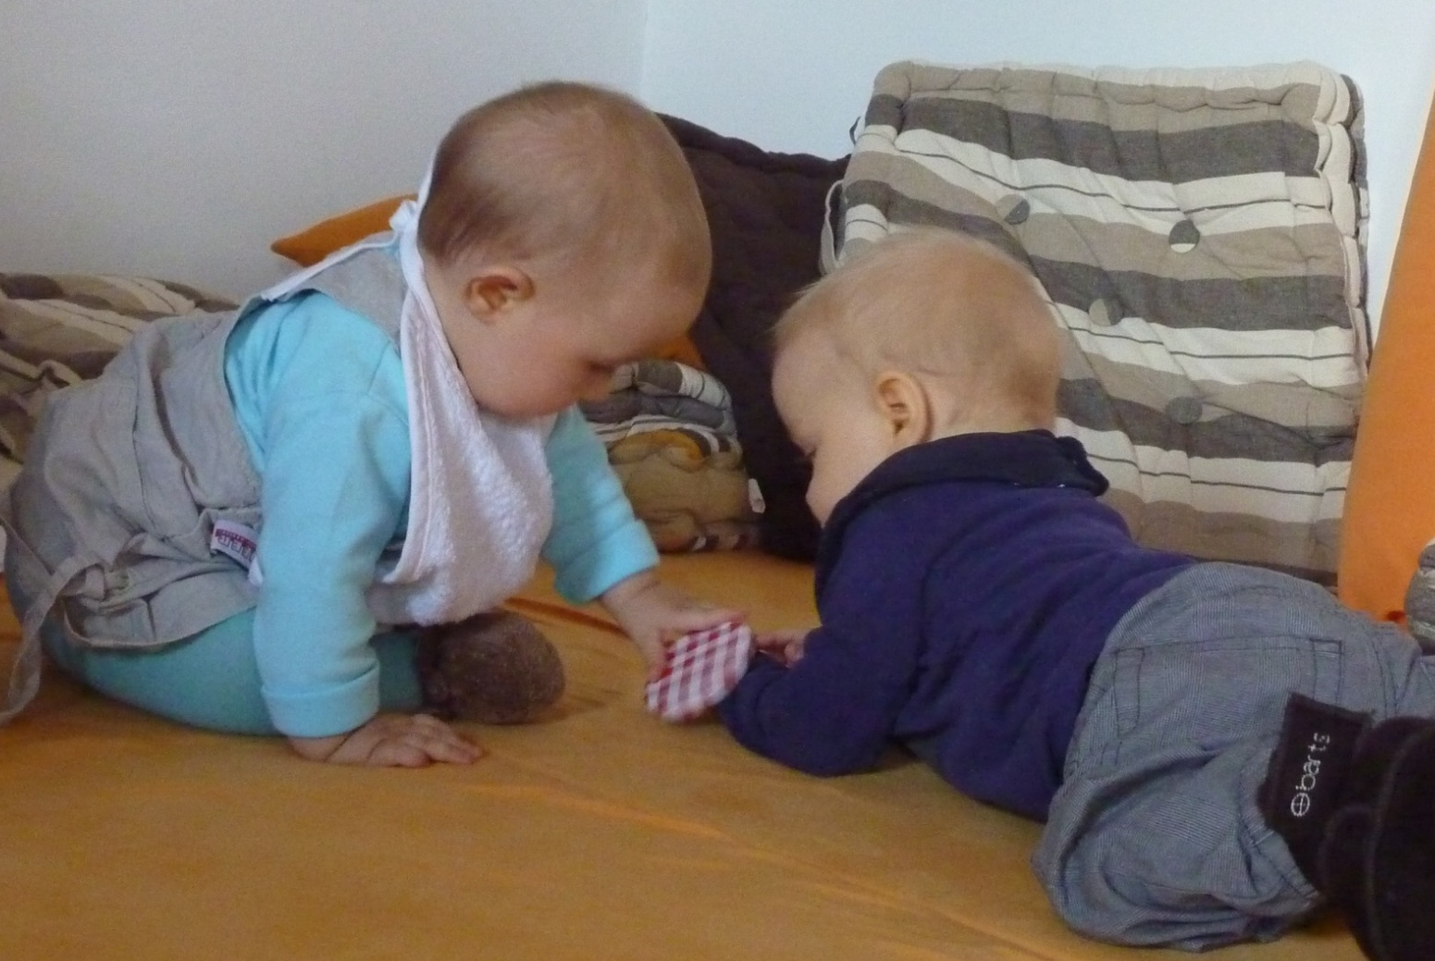

Slide 33
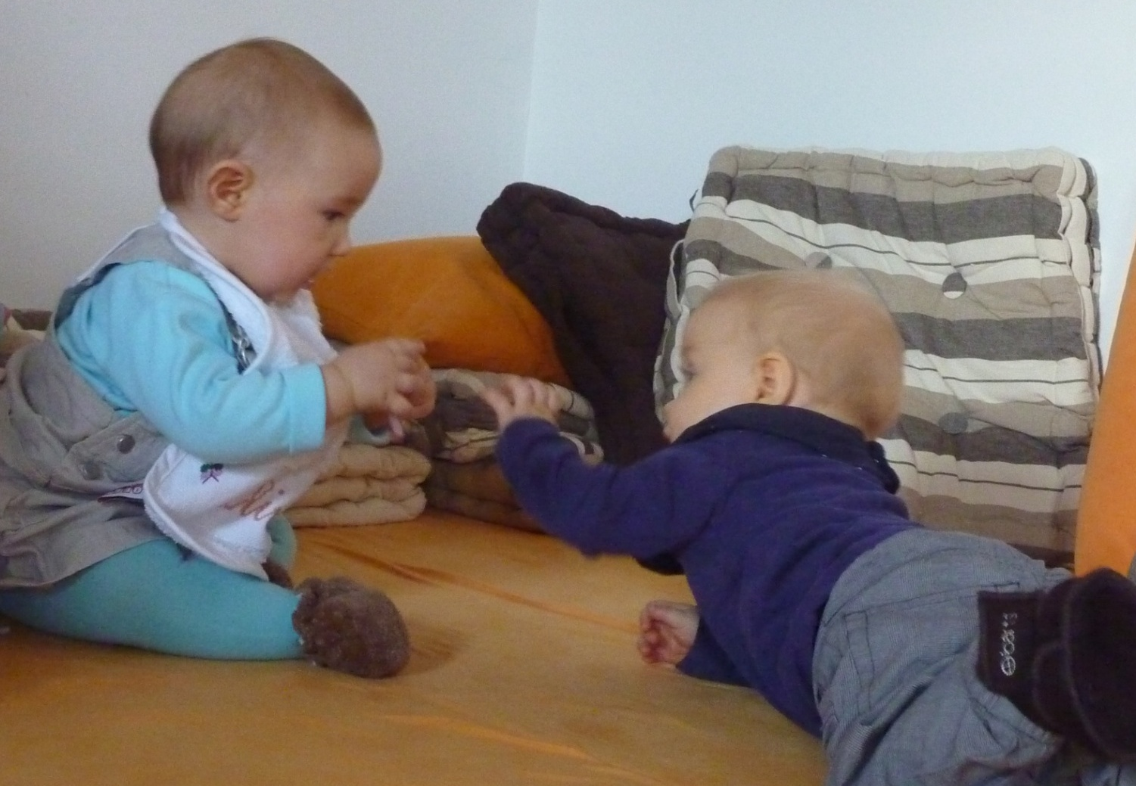

Slide 34
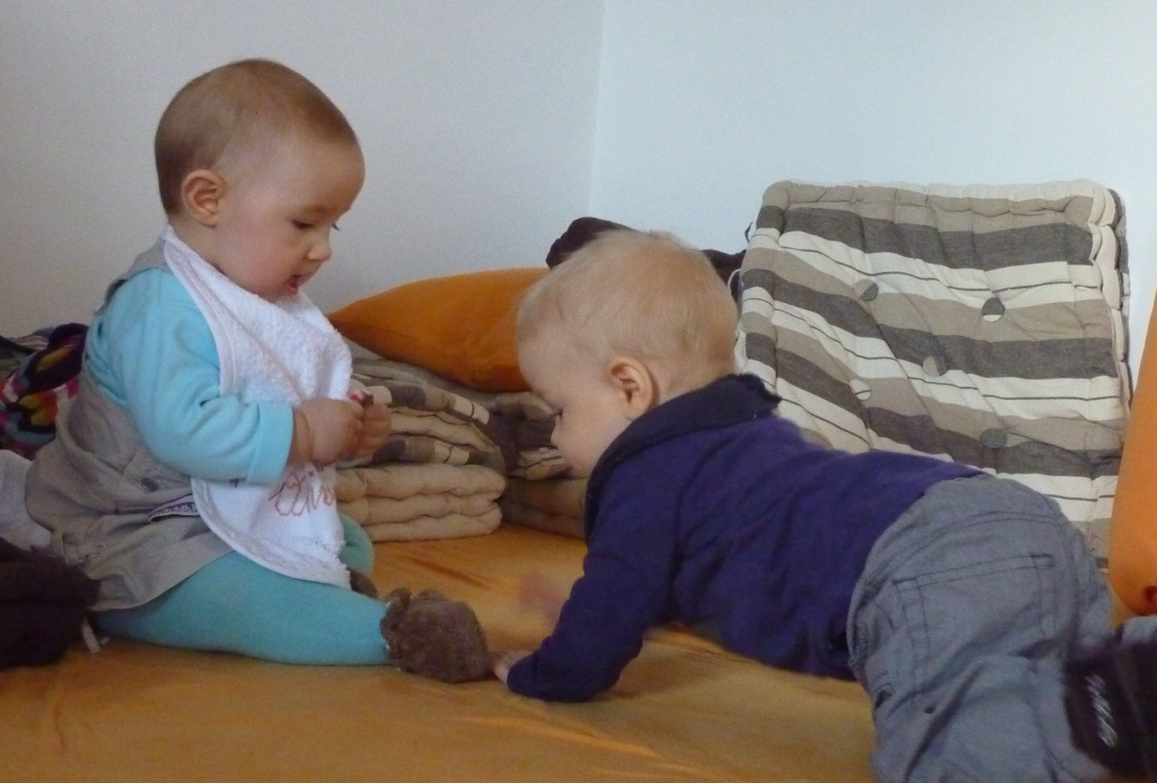

Slide 35
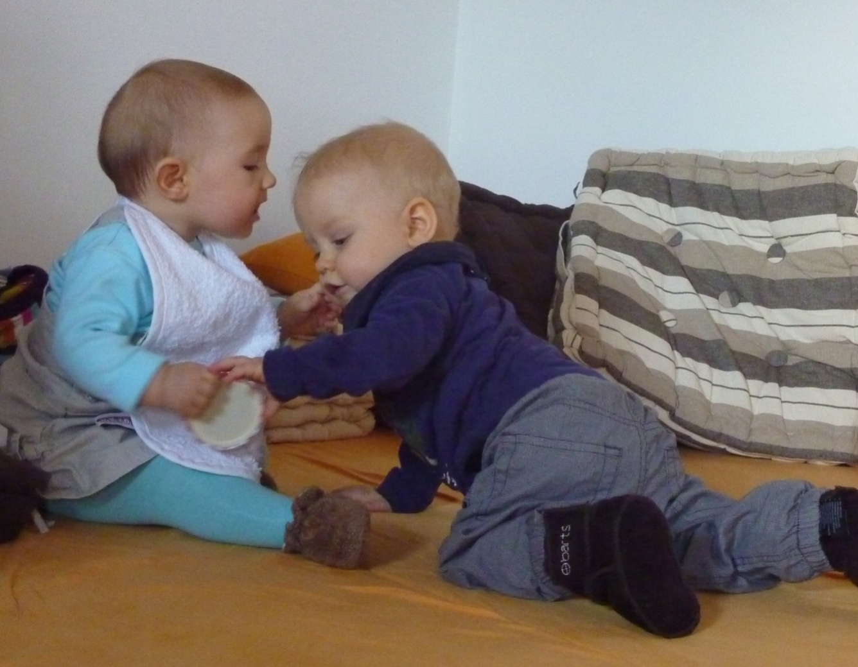

Slide 36
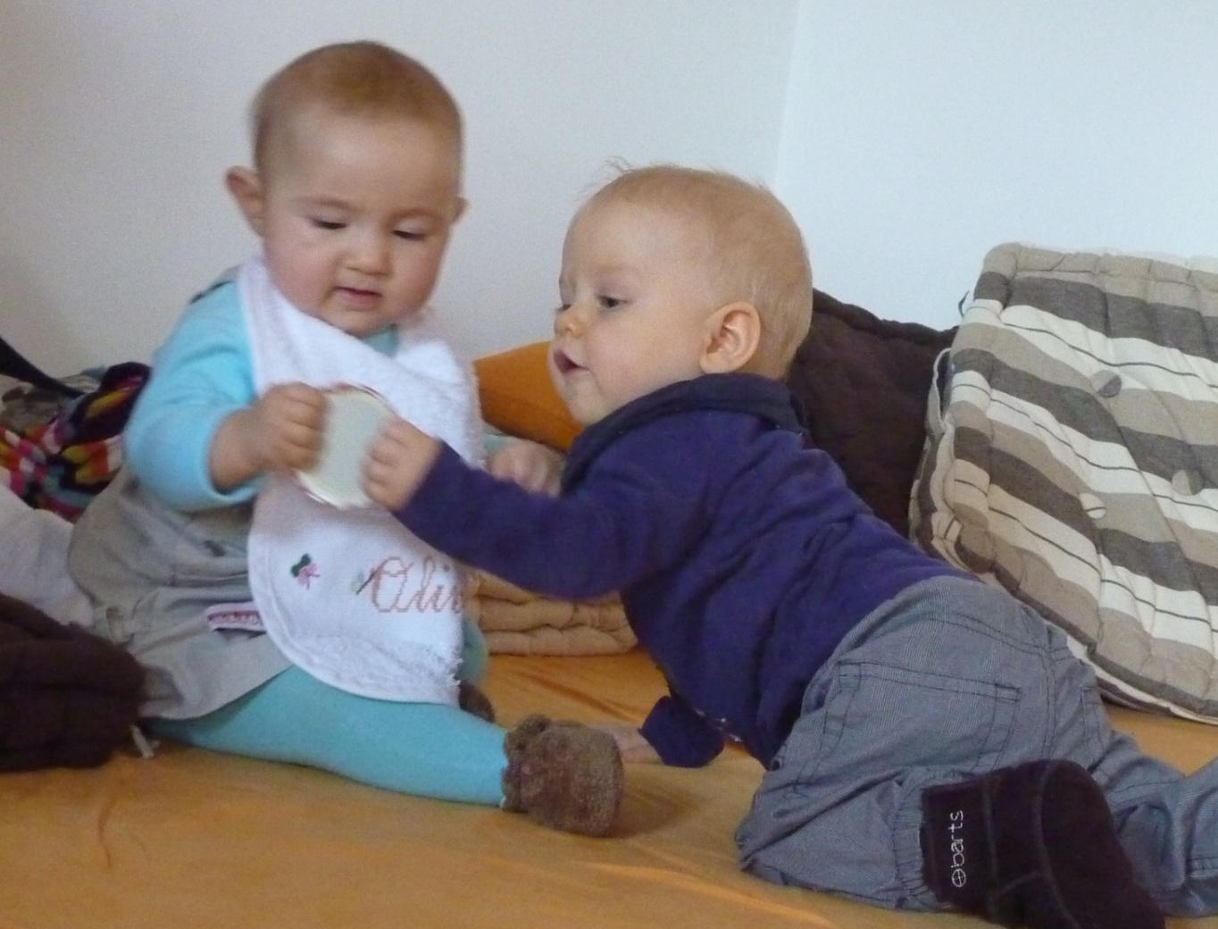

Slide 37
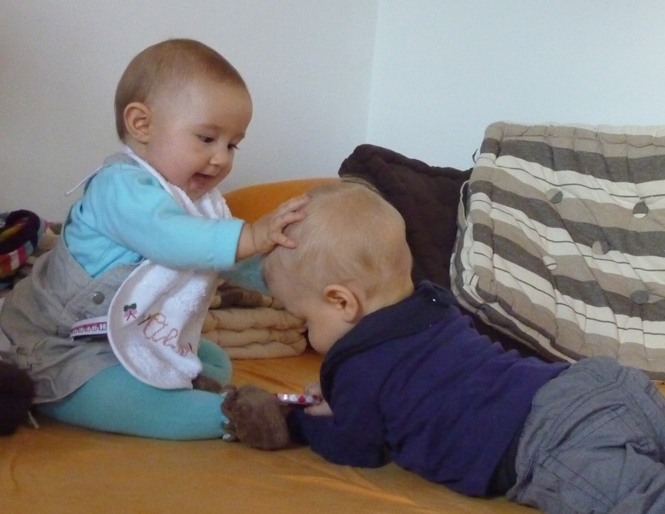

Slide 38
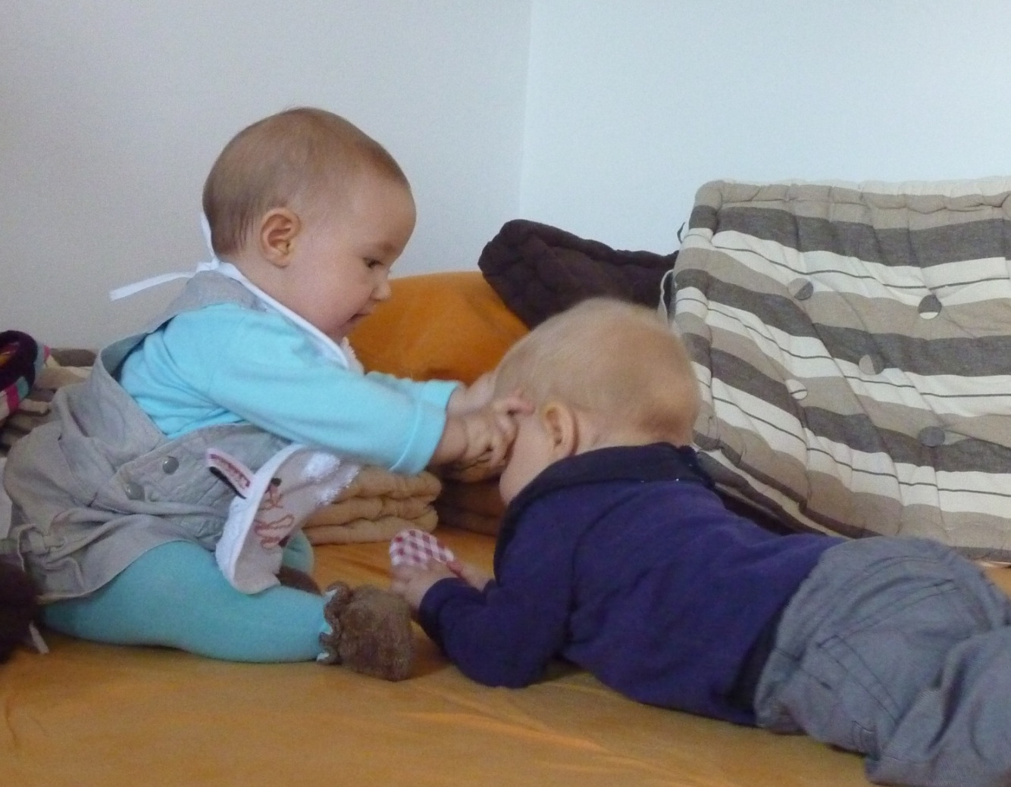

Slide 39
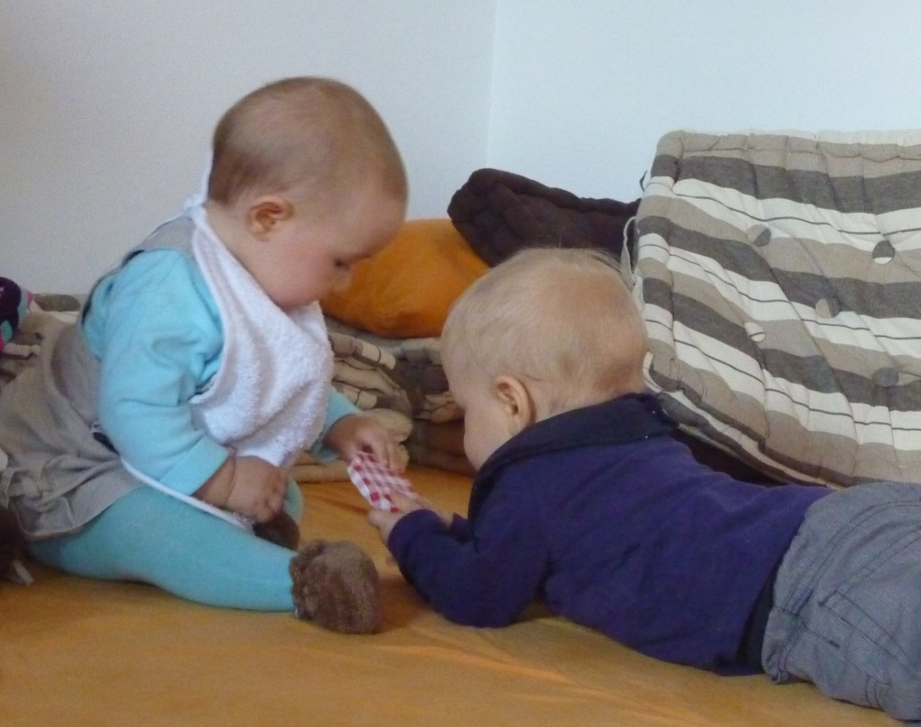

Slide 40
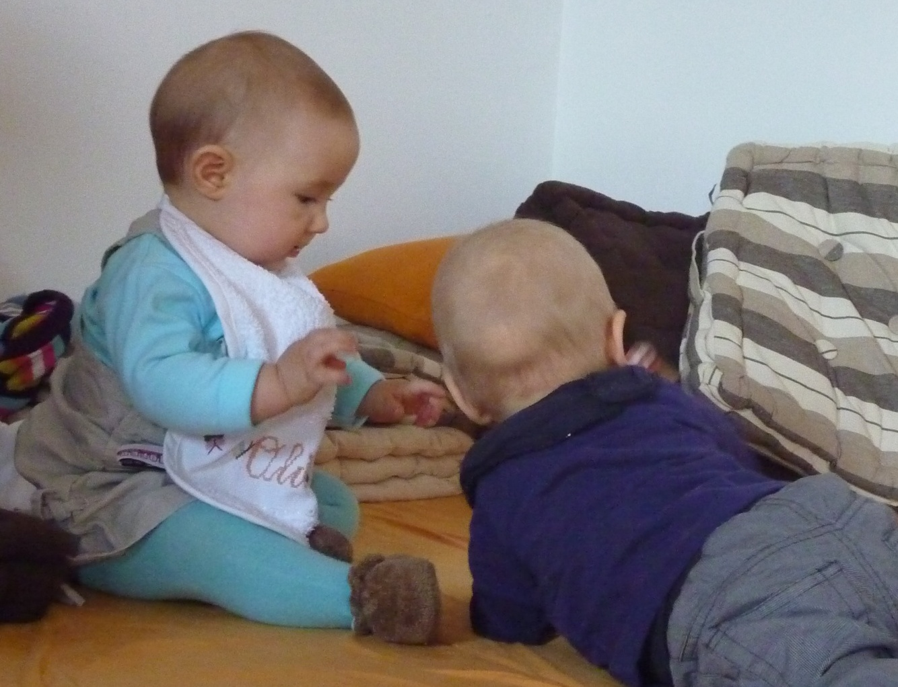

Slide 41
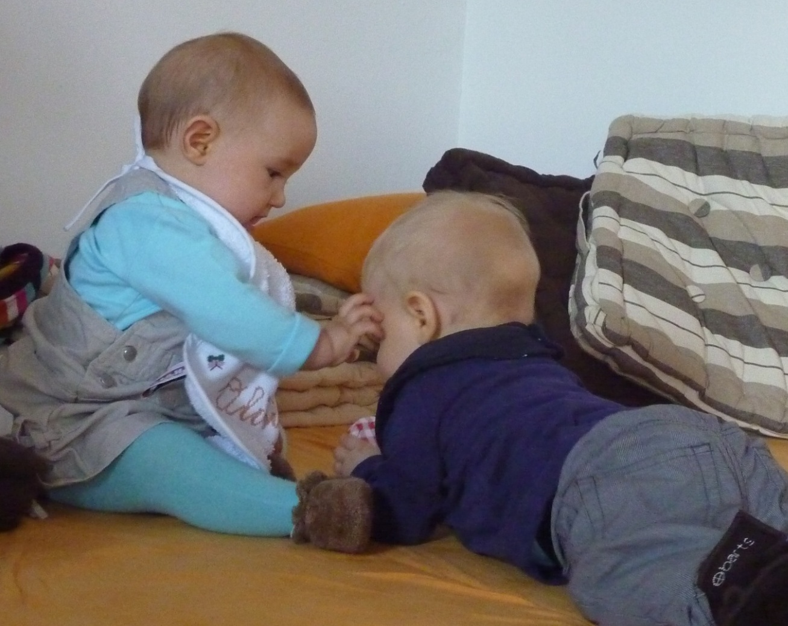

Slide 42
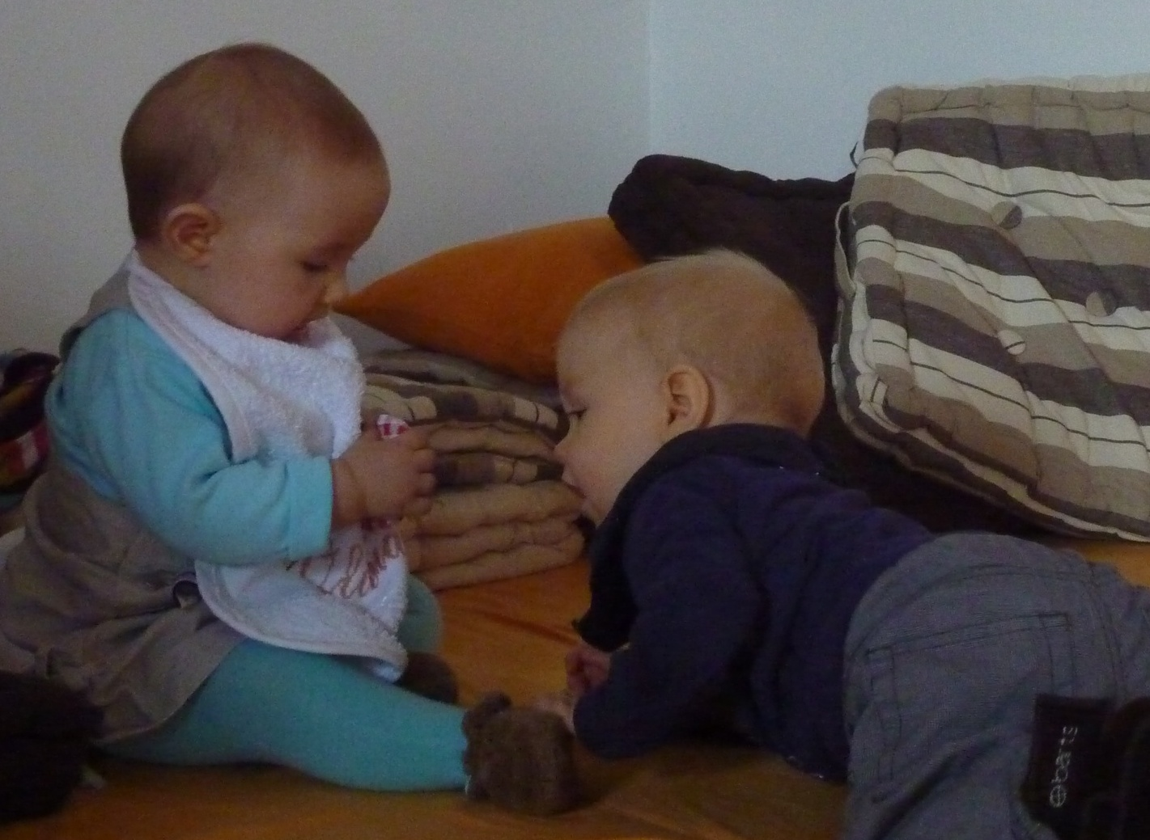

Slide 43
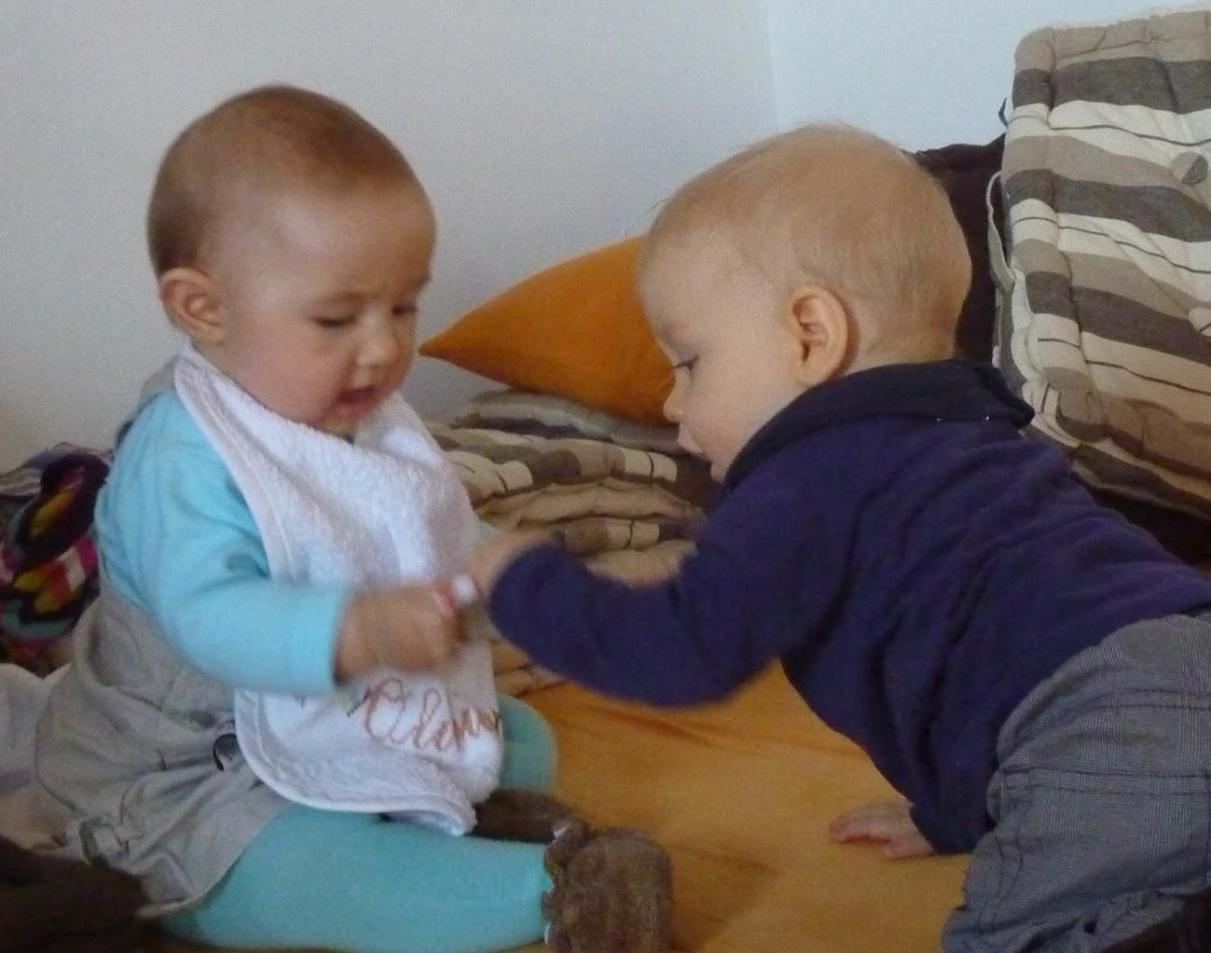

Slide 44
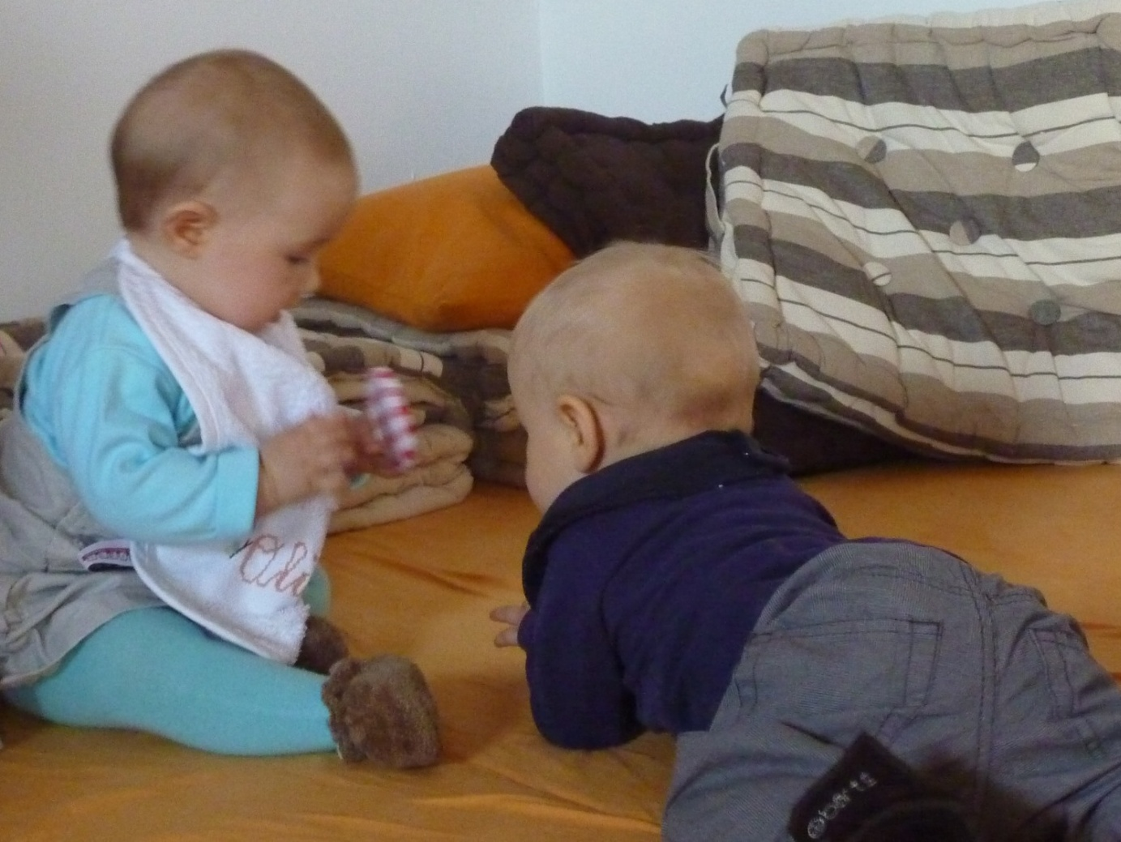

Slide 45
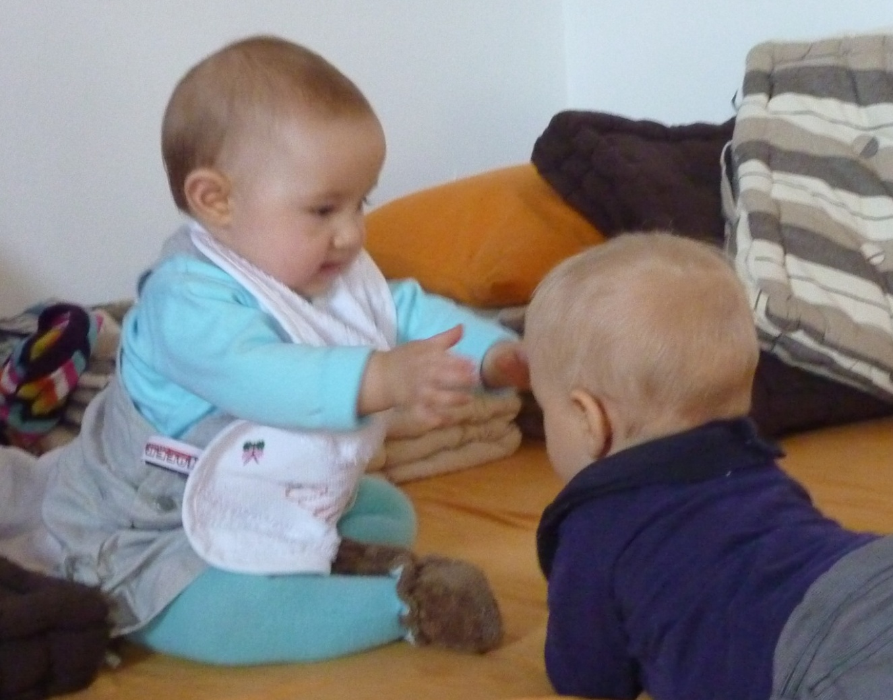

Slide 46
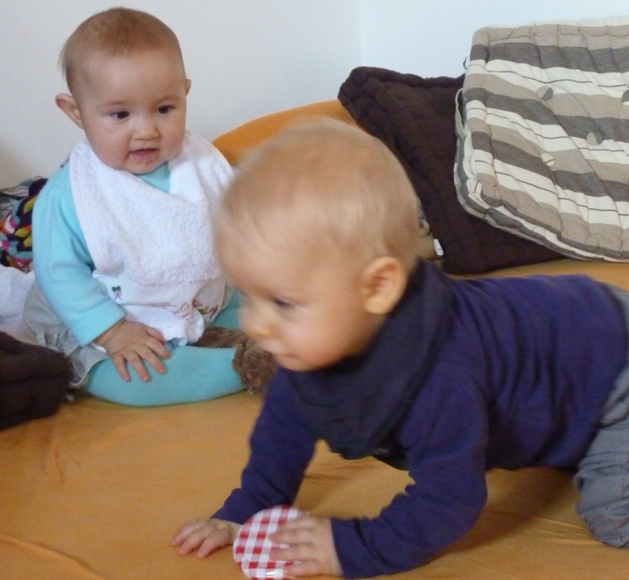

Slide 47
Was kann das Einjährige?
die Stimmung seiner Umgebung aufnehmen und ausdrücken, das Zusammensein genießen, ganz bei sich sein, mit Interesse nach Neuem suchen
sich mit Unsicherheit, Schmerz und Leid vertrauensvoll an die Mutter wenden

Slide 48
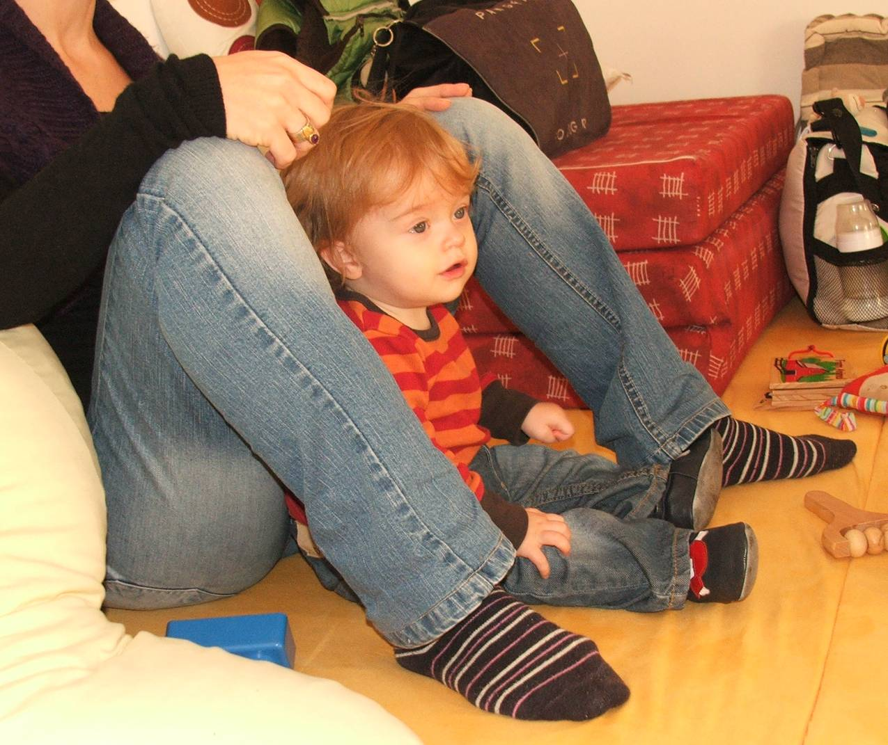

Slide 50
Themen des Einjährigen
besonders attraktiv: der Lebensraum der Familie
entdecken der eigenen Persönlichkeit (Selbst in Beziehung zu den anderen)
kreativ und ausdauernd mit neuen Fähigkeiten experimentieren (Überprüfen von Erwartungen)
Sammeln und Erbeuten
Verteidigen eigener Interessen – Sich-Wehren, Rivalitäten, Eifersucht
Notes:
Symbolisch repräsentierbar

Slide 51
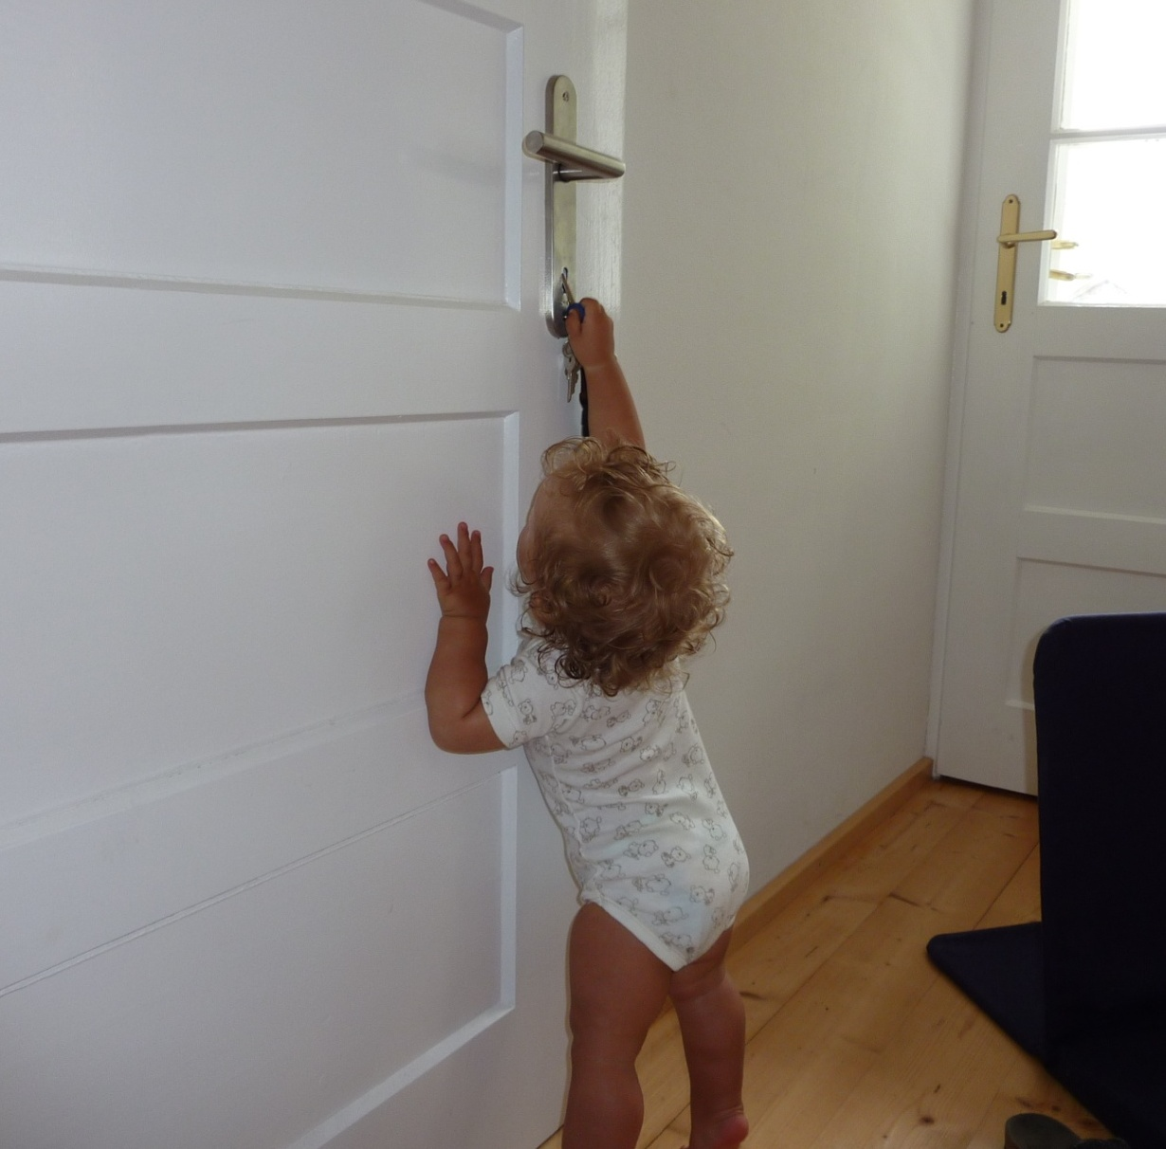

Slide 53
2. Reifungsschritt zur sozialen Kompetenz im Alter von 14 - 24 Monaten
Emotionale Fähigkeiten
Unterscheidung eigener Motivationen und Gefühle von denen anderer im "Hier-und-Jetzt“ – „Empathie“
gelungene Bindungsentwicklung: Vertrauen auf die Erreichbarkeit einer (von inzwischen mehreren) Bezugspersonen
Notes:
Herumtragen, Herzschlagfrequenz, Cangaroo-Care, Haut-zu-Haut, Synchronisierung: Herz- und Atemrhythmus, Rhythmus des cerebrospinalen Liquors, rhythmische Kontraktionen der Hirnventrikel, rhythmische Ausschüttung von Hormonen, Cortisol, Darm, Magen, Speichel, Tränenfluss (Geuter, S. 113),

Slide 54
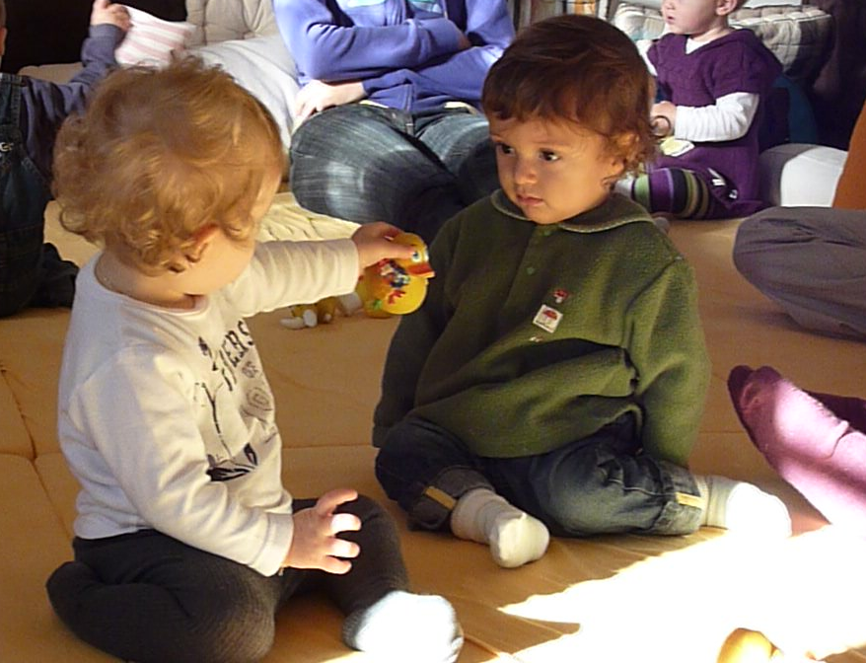

Slide 55
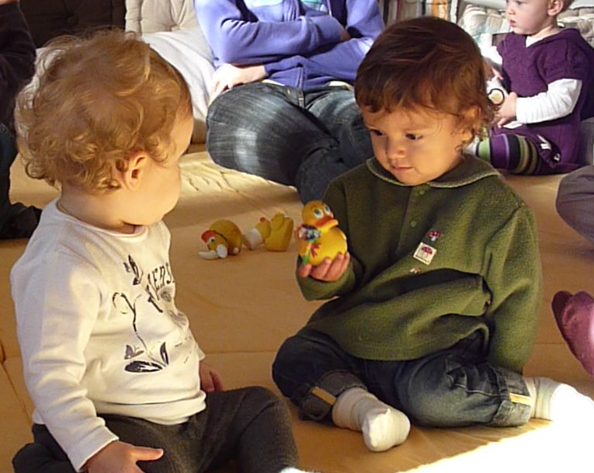

Slide 56
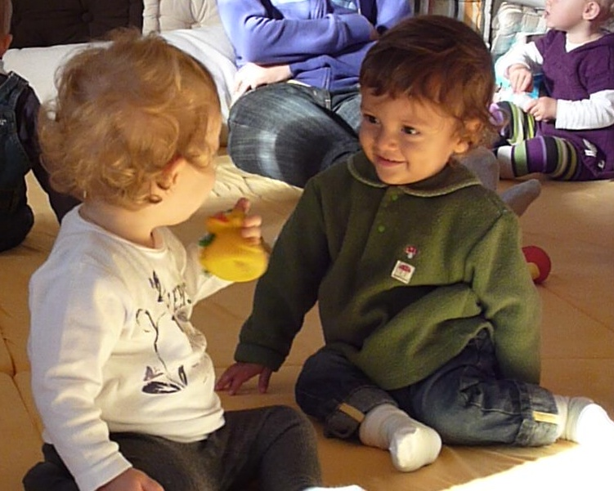

Slide 57
Was kann das Zweijährige?
die Stimmung seiner Umgebung aufnehmen und ausdrücken, das Zusammensein genießen, ganz bei sich sein, neugierig nach attraktiven Reizen suchen, sich mit Unsicherheit, Schmerz und Leid vertrauensvoll an die Mutter wenden
eigene Gefühle und Gefühle der anderen im „Hier-und-Jetzt“ wahrnehmen und anerkennen

Slide 58
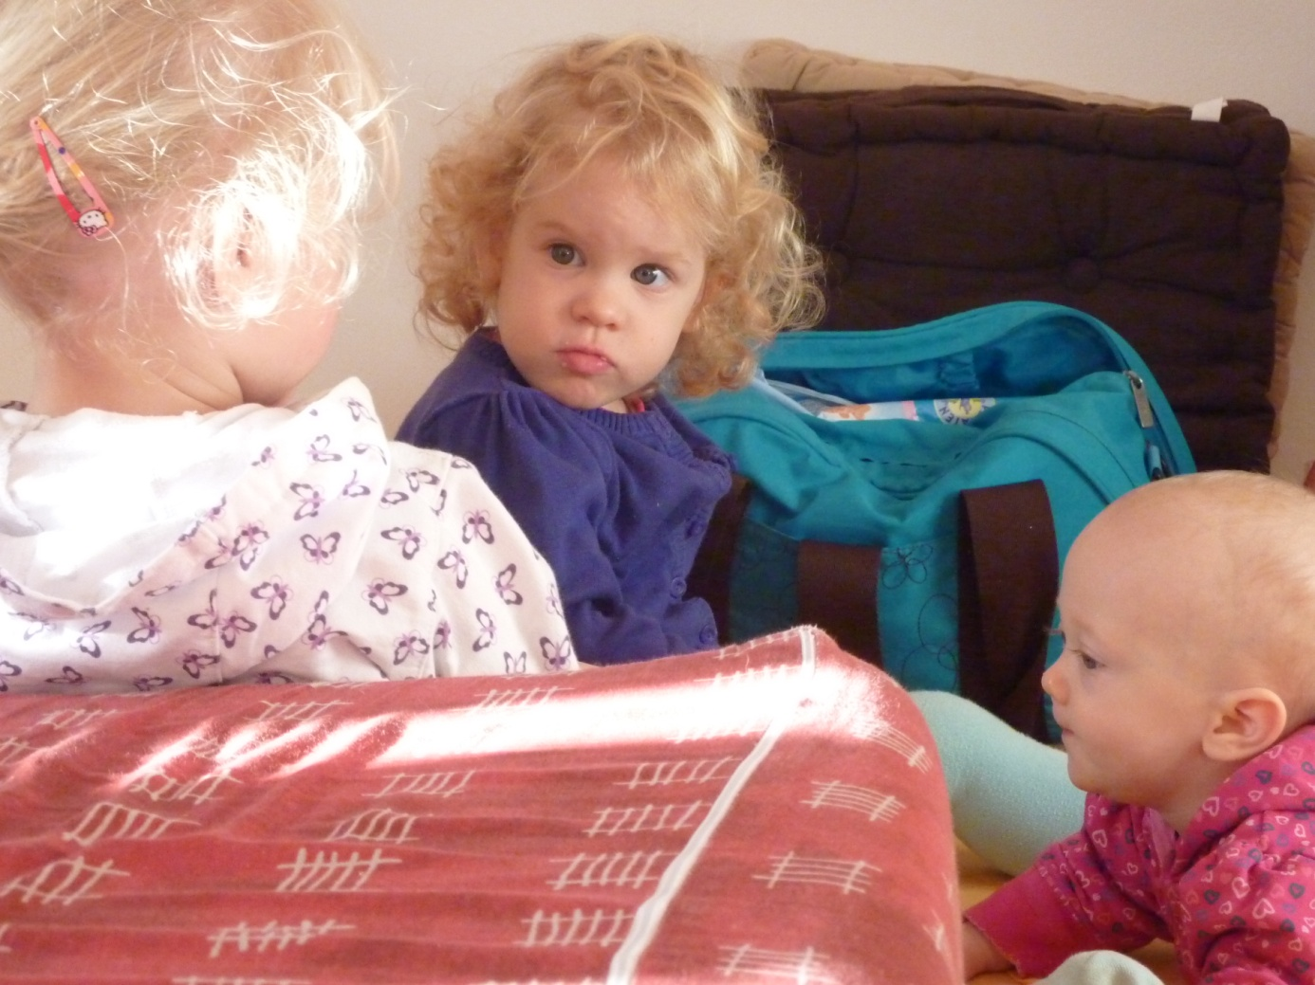

Slide 59
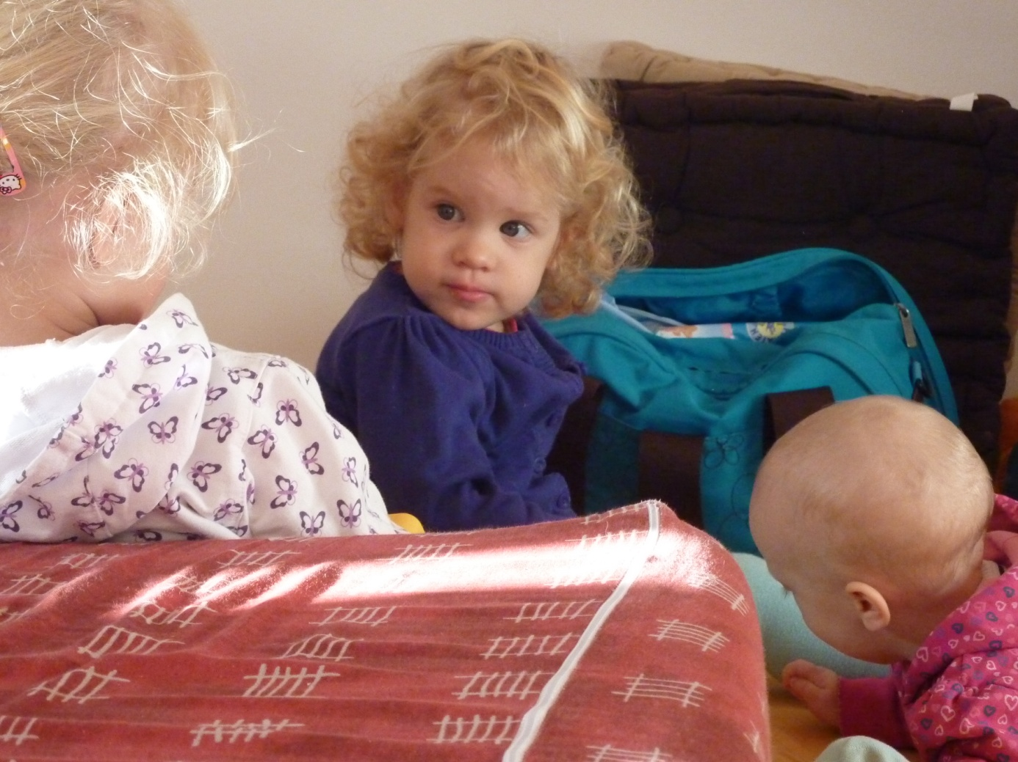

Slide 60
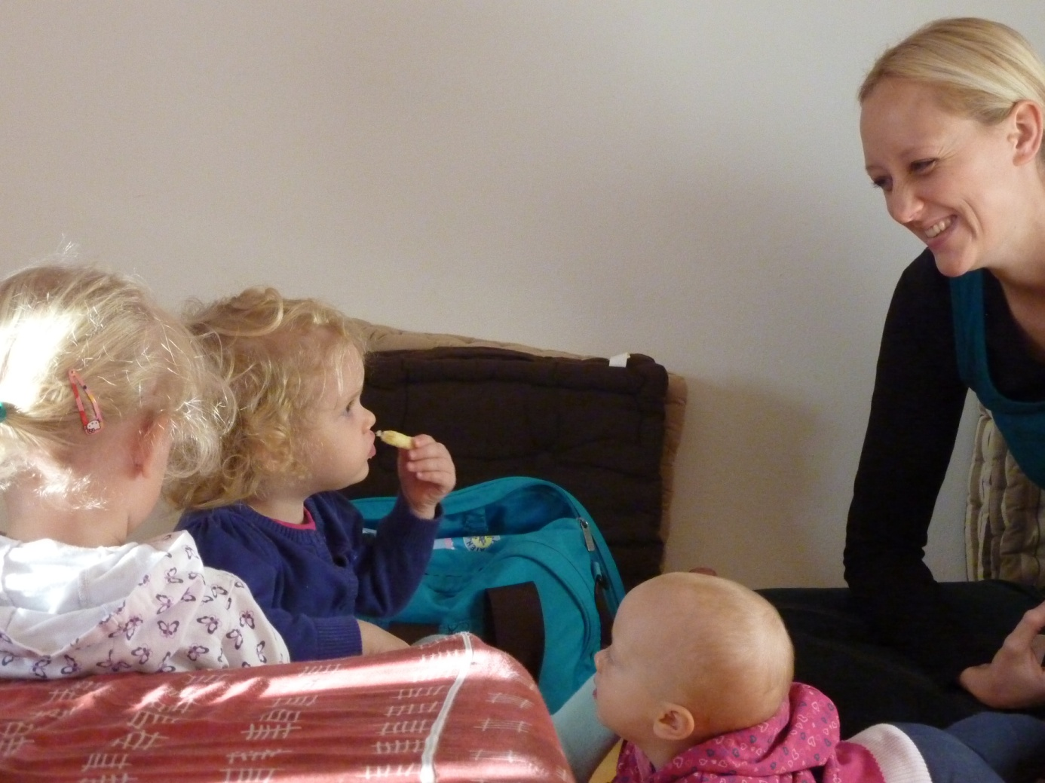

Slide 61
Themen des Zweijährigen
besonders attraktiv: Lebensraum der erweiterten Familie
Selbermachen
Beobachten, Vergleichen und Nachahmen
nderen Helfen – Kooperationsbereitschaft
Erste Erfahrungen mit Bedürfnis- und Impulsaufschub
Beginn, zu bewerten: Verlegenheit, Stolz, schlechtes Gewissen
Anerkennen, Danken, Wiedergutmachen
Als-Ob-Spiele, Rollenspiele

Slide 62
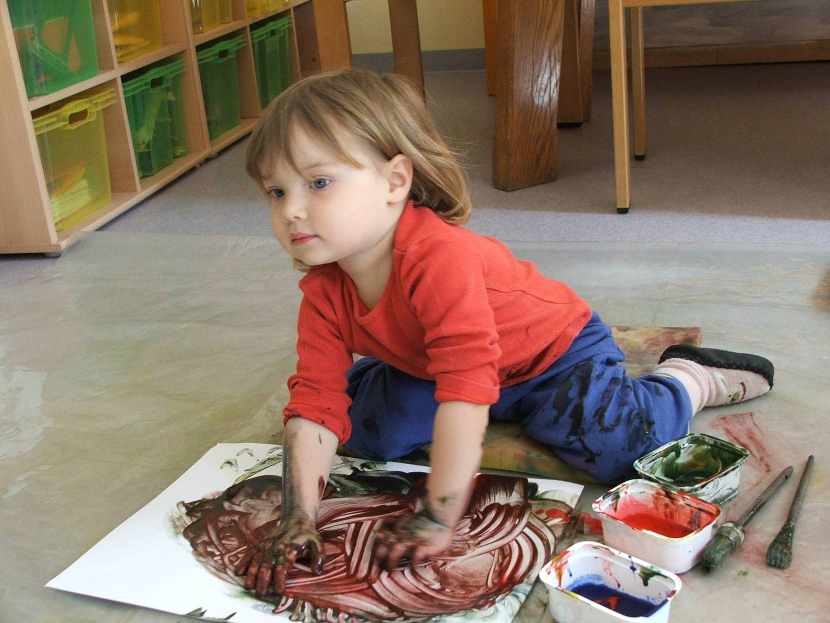

Slide 63
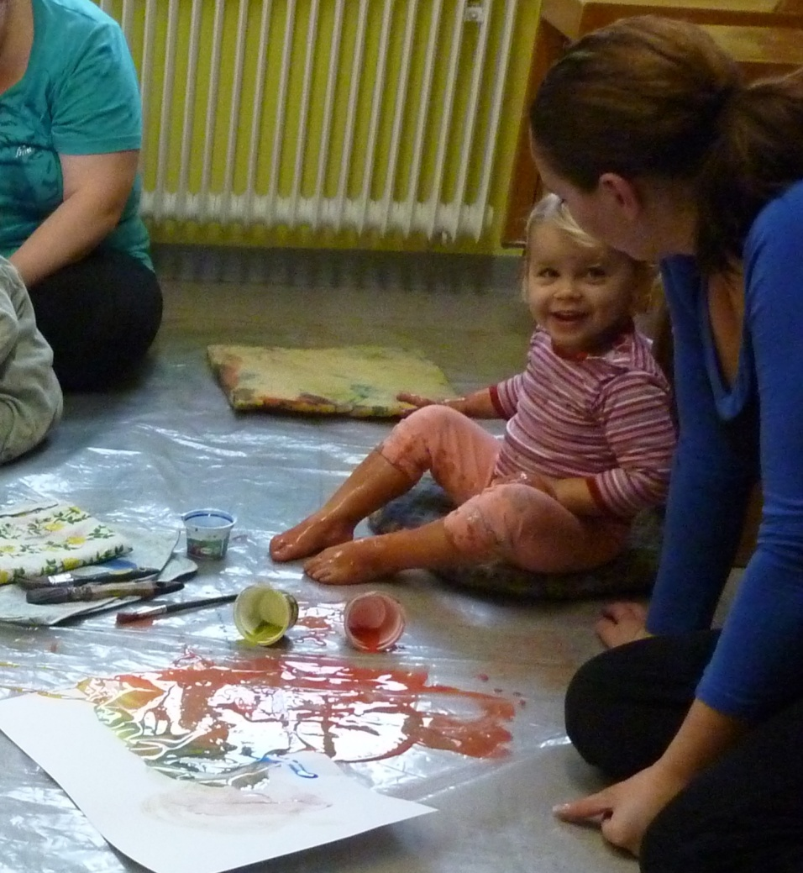

Slide 64
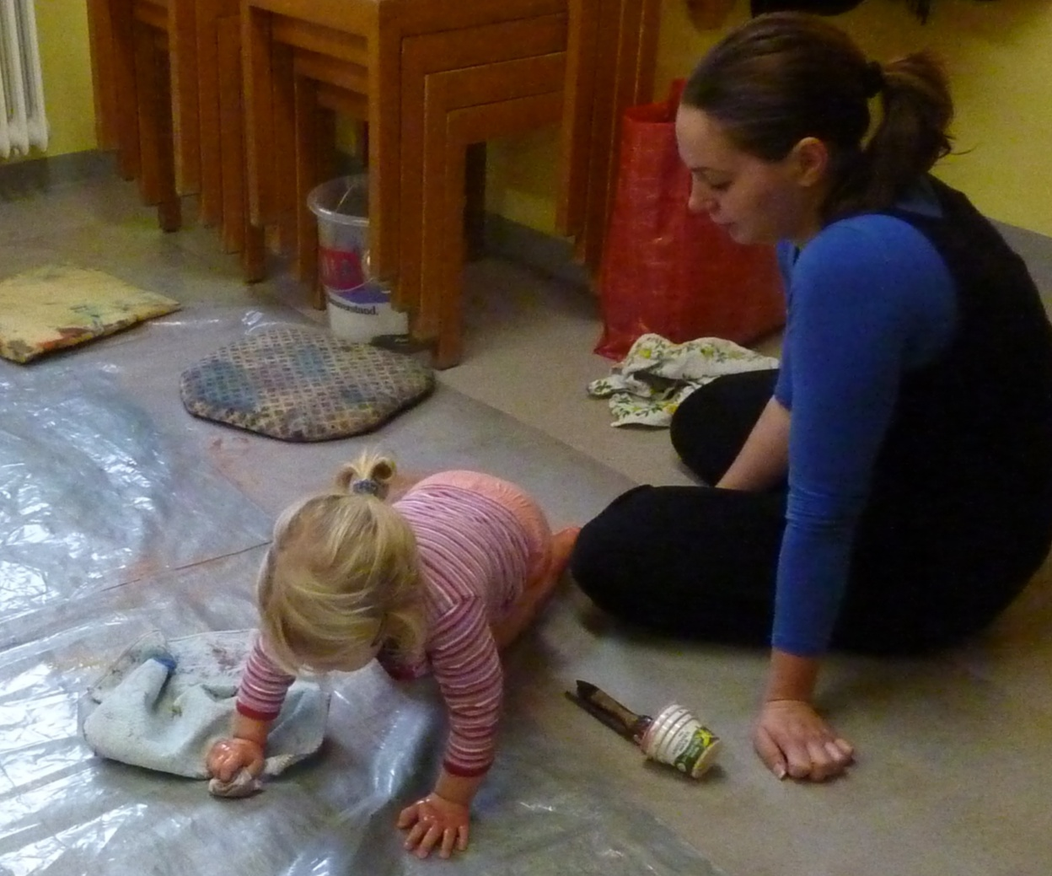

Slide 65
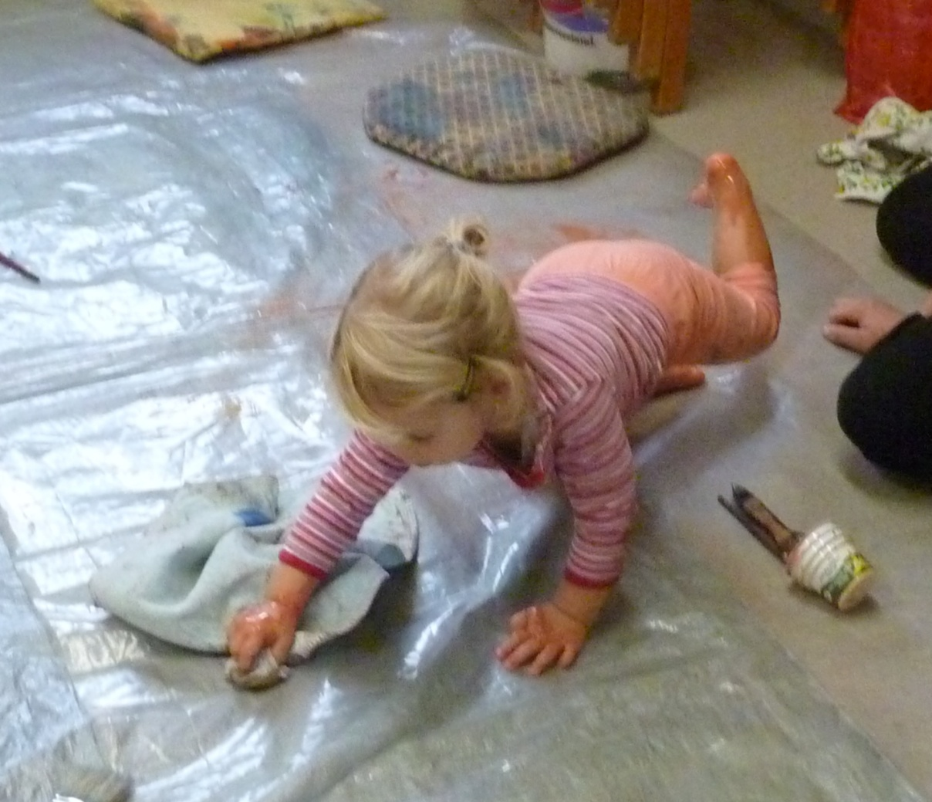

Slide 66
Was kann das Dreijährige?
die Stimmung seiner Umgebung aufnehmen und ausdrücken, das Zusammensein genießen, ganz bei sich sein, neugierig nach attraktiven Reizen suchen, sich mit Unsicherheit, Schmerz und Leid vertrauensvoll an die Mutter wenden, Gefühle anderer anerkennen
spielerisch Ordnungen einhalten und Regeln befolgen

Slide 67
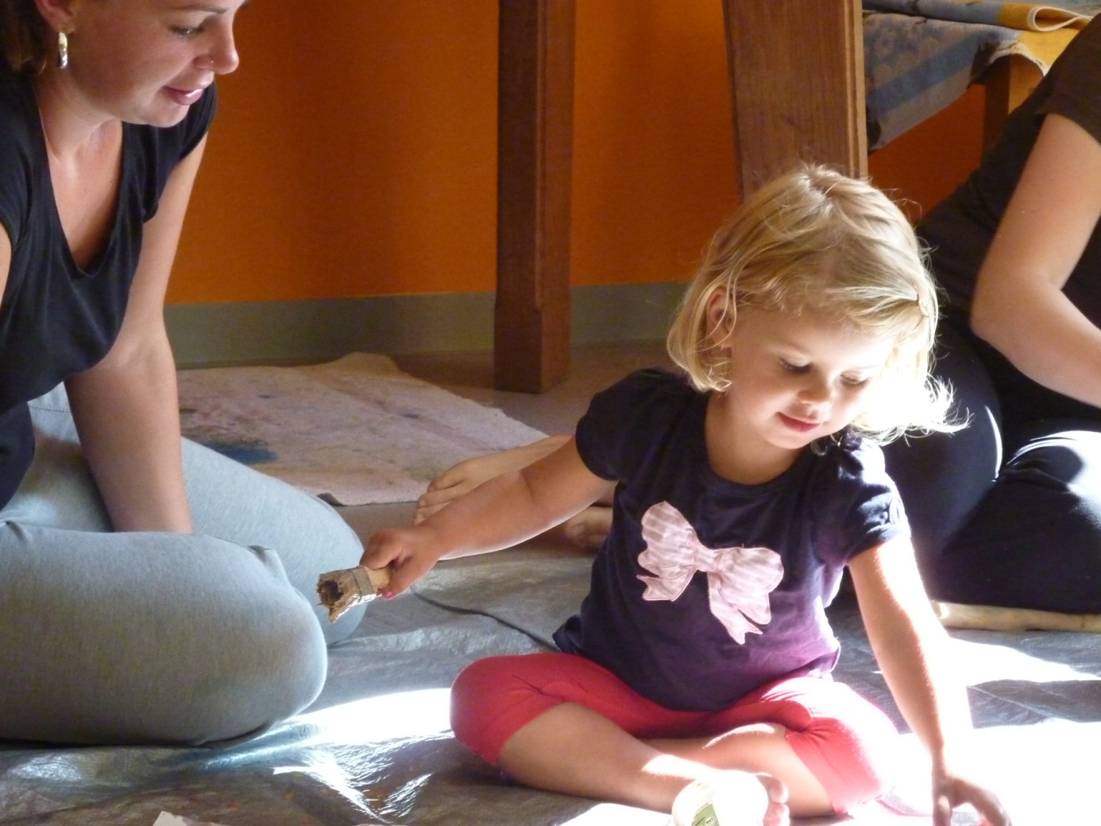

Slide 69
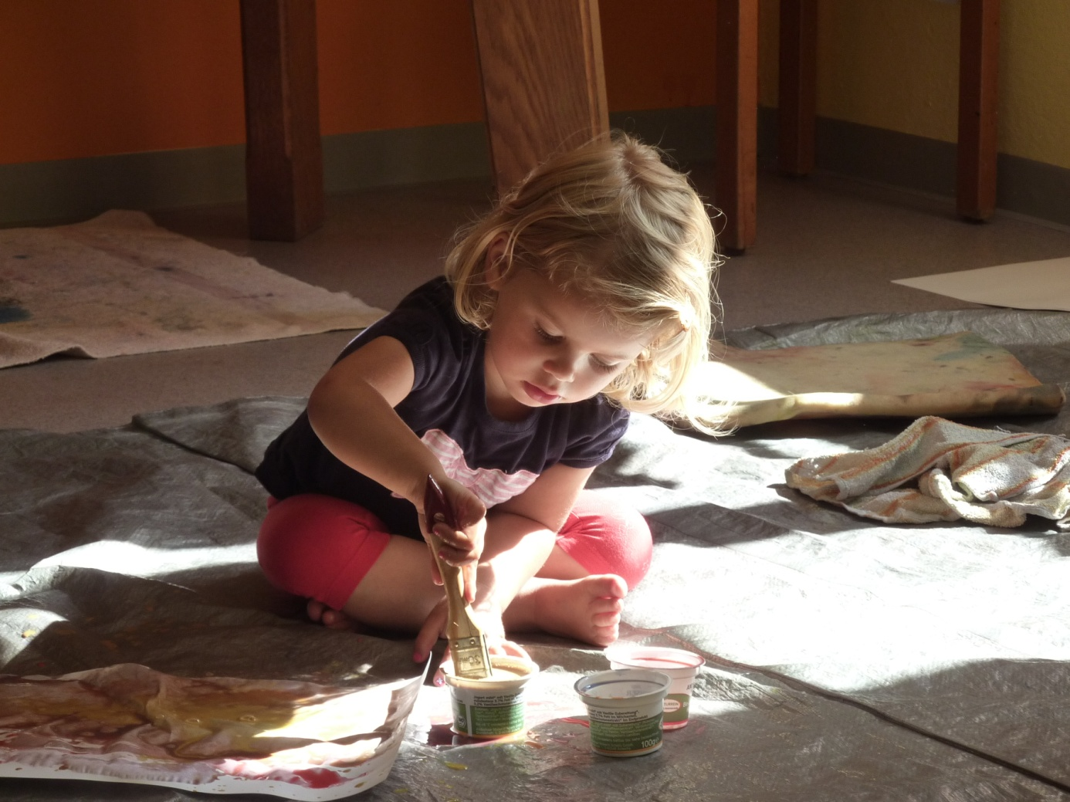

Slide 70
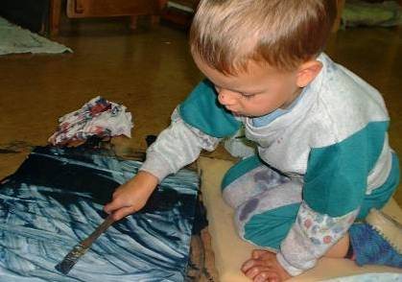

Slide 71
Themen des Dreijährigen
besonders attraktiv: Welt der selbstorganisierten Kindergemeinschaft
Interesse für Ordnungen und Hierarchien
Planen, Ausführen (Handlungsketten)
Austragen von Triebkonflikten
Wirkung von Bezugssystemen
Freude an Geschichten
Vorfreude und Ängste aufgrund von Vorstellungen
Alpträume

Slide 72
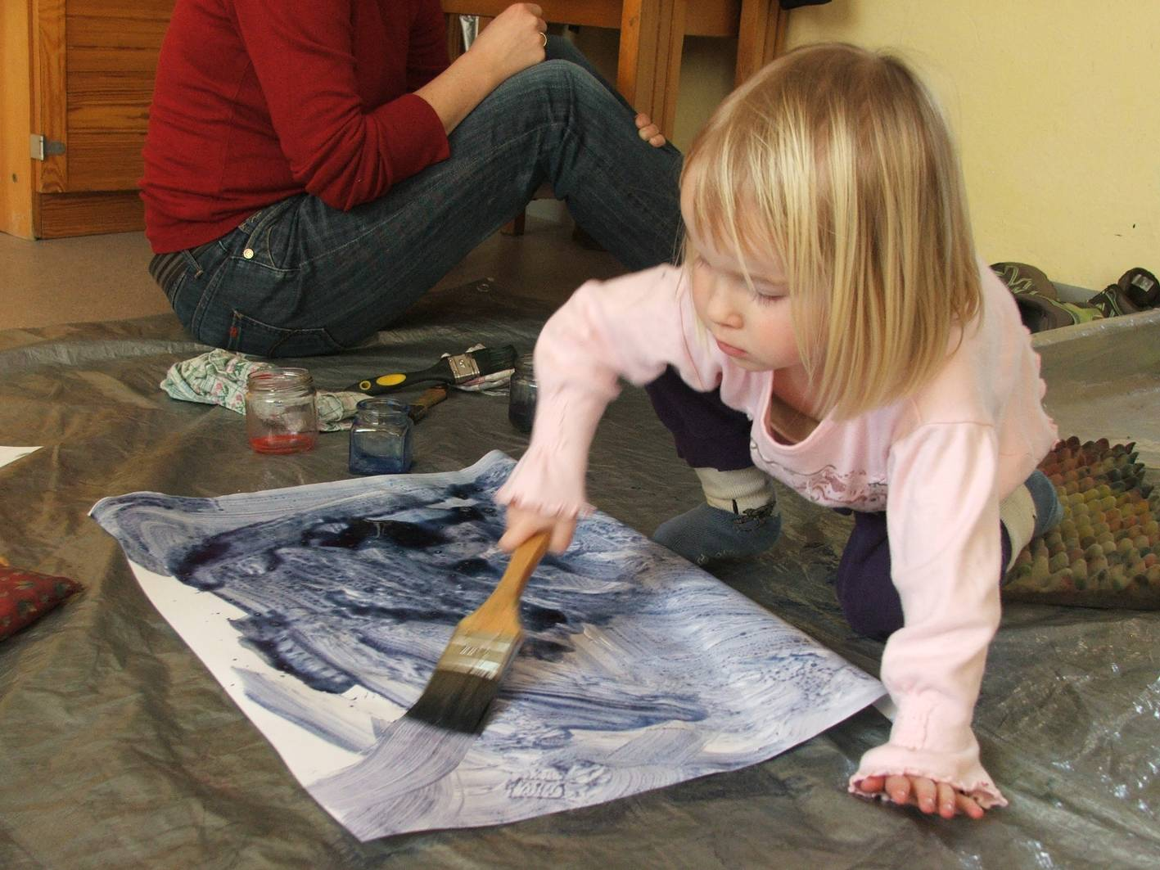

Slide 73
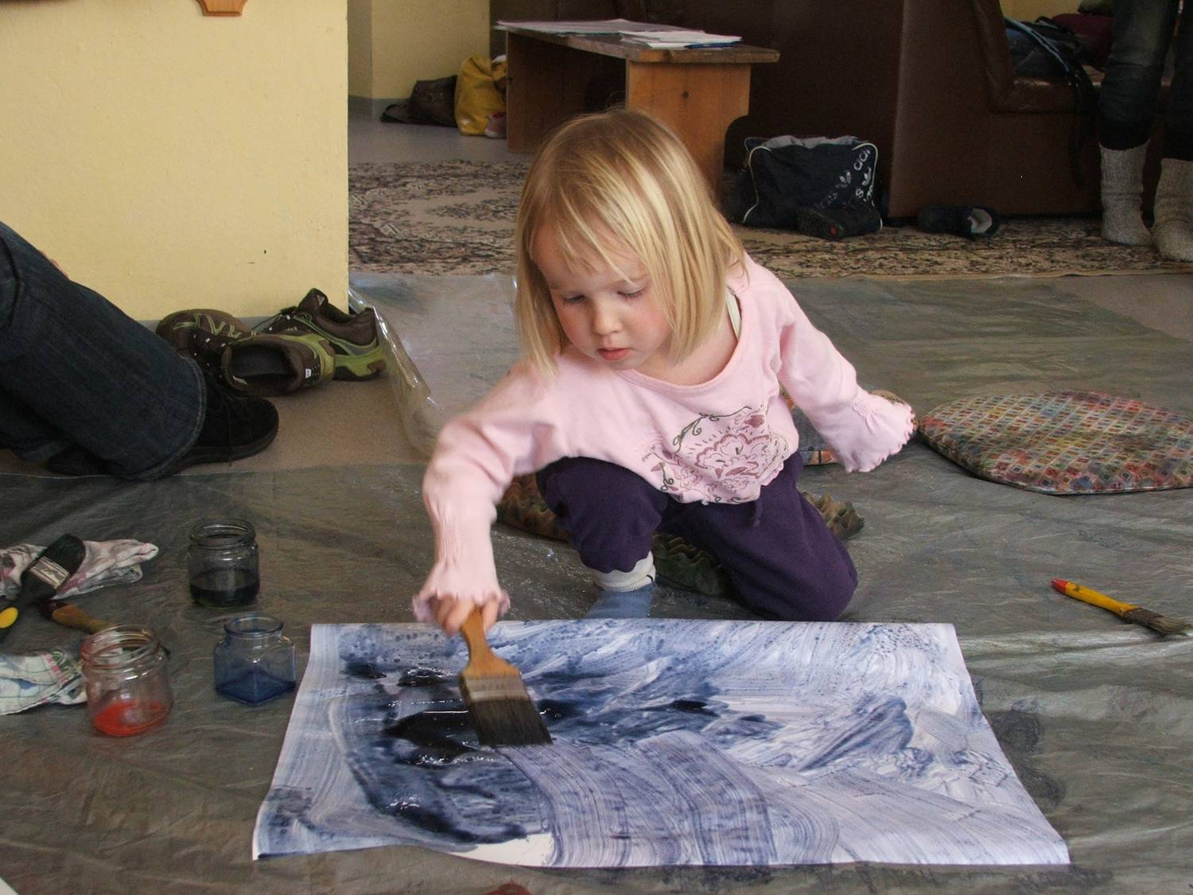

Slide 74
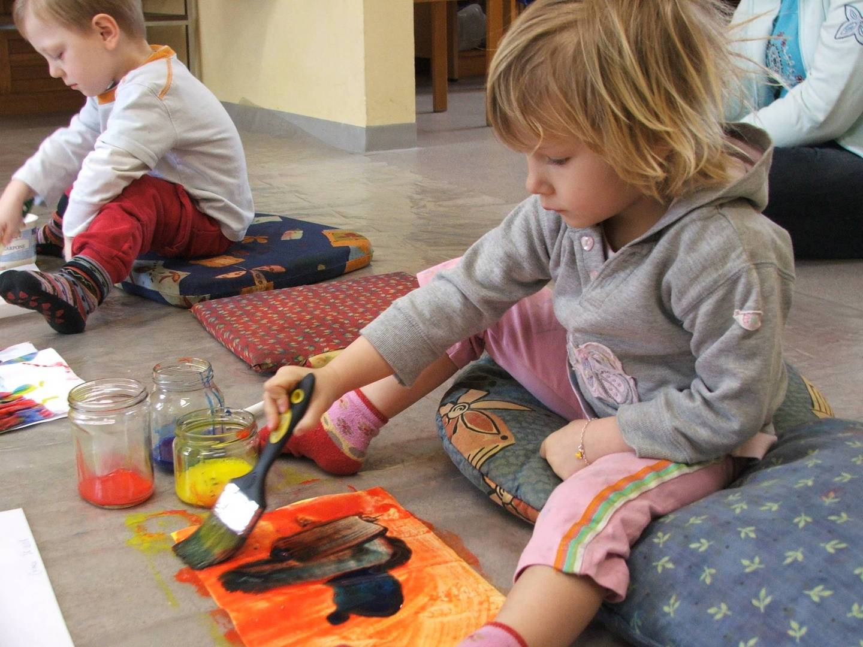

Slide 75
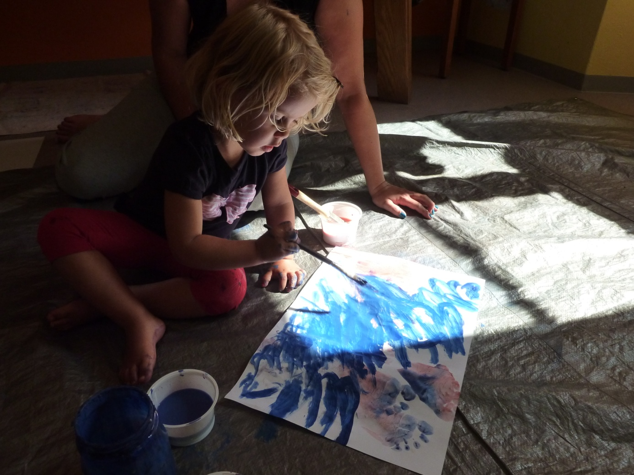

Slide 77
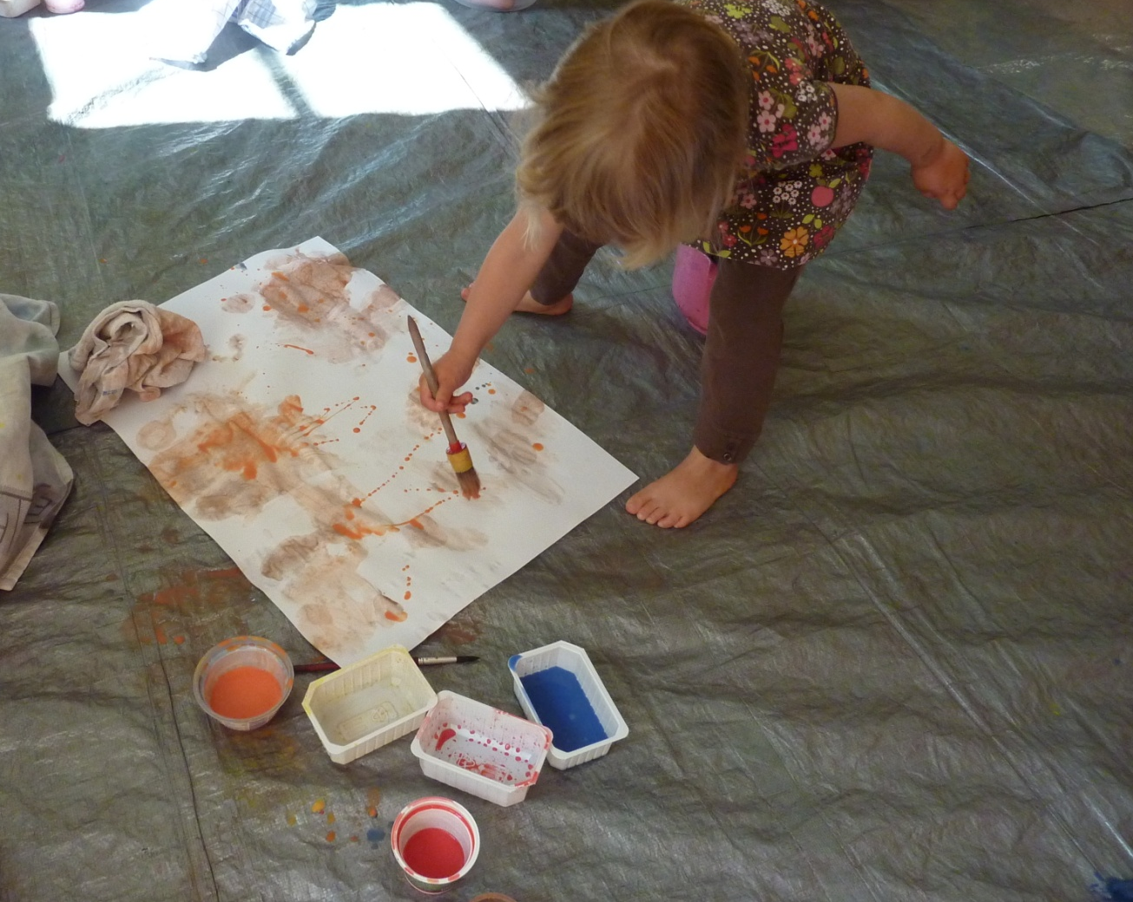

Slide 78
3. Reifungsschritt zur sozialen Kompetenz im Alter von 4-5 jahren
kognitive Fähigkeiten
Unterscheidung eigener Motivationen, Gefühle und Gedanken von denen anderer unabhängig vom "Hier-und-Jetzt" („Theory of Mind“)
gelungene Bindungsentwicklung: Vertrauen auf die Gesprächsbereitschaft einer erwachsenen Person

Slide 79
Was kann das Vierjährige?
die Stimmung seiner Umgebung aufnehmen und ausdrücken, das Zusammensein genießen ("Resonanz"), ganz bei sich sein (im "Hier-und-Jetzt"), neugierig nach attraktiven Reizen suchen, sich mit Unsicherheit, Schmerz und Leid vertrauensvoll an die Mutter wenden, Gefühle anderer anerkennen
Ordnungen einhalten und Regeln befolgen
Notes:
Weniger aggressiv, impulsiv und hyperaktiv, Paare eher zusammen, Vater bringt sich ein, bringt am meisten in Familien mit geringem Bildungsgrad, wissen mehr über Bedürfnisse der Kinder
Stress: Hans Selye in Montreal, Nagetier-Forschung von Michael Meaney am selben Institut, Simons, C G Weaver. Roseriet Beijers. Puzzleteilchen: Mutter-Kind, Dr. Kobor, Epigenetik: früher 2-3 DNA-Methylierungen (Markierungen), weniger Proben pro Jahr, heute eine halbe Million von 192 Leuten in 5 Tagen, Supercomputer

Slide 80
Notes:
Krankheit – Vertrauen - Dankbarkeit

Slide 87
Themen des Vierjährigen
besonders attraktiv: erweiterter sozialer Raum
Zeitverständnis (Vorfreude, Angst vor Sterben und Leid)
„Zeitreise“ (planen)
auf der Vorstellungsebene handeln, Vorstellungen "manipulieren“ (Sprache)
Täuschen, Übertreiben, Ablenken, Lügen, Geiz, Neid, Scham, Schuldgefühle, Sich-Entschuldigen, Verzeihen
Impulskontrolle
Wechsel von Bezugssystemen

Slide 88
Entwicklung heißt nicht erledigen, sondern zur Verfügung haben
Helen Bachmann (1985, Malen als Lebensspur)
Notes:
je autonomer das Kind sein Verhalten organisieren kann, umso leichter fallen ihm Entscheidungen in komplexen Situationen

Slide 89
Literatur
Ursula Henzinger (2017): Bindung und Autonomie in der fr. Kindheit Verlag
Sven Nordquist: Petersson und Findus (Bilderbücher für 4-5 Jährige)
Sven Nordquist: Mama Muh (z. B. Mama Muh braucht ein Pflaster)

Slide 90
Soziales Lernen und Bindungsentwicklung
Neugier, intrinsische Motivation
 |  |  | Kognitive Fähigkeiten gelungene Bindungsentwicklung: Vertrauen auf die Gesprächsbereitschaft einer erwachsenen Person | Ab 4- 5 Jahren
 |  | Emotionale Fähigkeiten Vertrauen auf die Erreichbarkeit einer (von inzwischen mehreren) Bezugspersonen |  | Ab 14-24 Monaten
 | Intuitive Fähigkeiten gelungene Bindungsentwicklung: Vertrauen auf die Anwesenheit der Mutter |  |  | Ab 6-9 Monaten
Sensumotorische Fähigkeiten gelungene Bindungsentwicklung: Aufeinander abgestimmtes Verhalten |  |  |  | Angeboren
Schutz, anregende Umgebung, Zurückhaltung, Zutrauen
Soziale Entwicklungsschritte: Übersicht nach Medicus (2020)
Notes:
Berührung stärkt Kohärenz und Selbstregulation

